Slide 1

보고서 엔진
진단 결과 JSON → 경영진용·실무진용 보고서 자동 생성
발표자 : 송예린
Notes:
안녕하세요, 보고서 엔진 파트를 맡은 송예린입니다.
앞에서 스캐너가 취약점을 찾고, 법적 영향 분석 모듈이 ISMS-P 기준과 법령 조문을 붙였는데요.
제 파트는 그 결과 JSON을 받아서 경영진과 실무진이 바로 읽을 수 있는 보고서 두 종류로 만드는 부분입니다.
문제 제기, 설계 아이디어, 기술 스택과 데이터, 생성 흐름과 검증 코드, 결과물, 정량 결과 순서로 말씀드리겠습니다.

Slide 2



01
LLM 환각 차단
LLM 단독
보고서 엔진
과징금 금액을 지어냄
금액은 LLM에 안 넘김
없는 조문·사례 인용
ID로만 참조 → 코드 검증
무관한 사례 연결
후보 안에서만 사례 선택
빠뜨린 취약점 발생
빠진 항목은 코드가 보완
Notes:
먼저 왜 보고서 엔진을 따로 만들었는지부터 말씀드리겠습니다.
진단 결과를 LLM에게 통째로 주고 보고서를 써 달라고 하면 문장은 그럴듯하지만, 과징금 금액을 지어내거나, 없는 조문이나 사례를 인용하거나, 취약점 하나를 빠뜨리는 일이 생길 수 있습니다. 보안 진단 보고서에서 숫자와 법 조문이 틀리면 보고서 전체를 믿을 수 없게 됩니다.
그래서 보고서 엔진은 오른쪽처럼 설계했습니다. 원화 금액은 LLM에 아예 넘기지 않고, 취약점·법령·사례는 ID로만 참조하게 한 뒤 코드가 실제 데이터와 대조합니다. 사례는 검색된 후보 안에서만 고를 수 있고, 로드맵에서 빠진 취약점은 코드가 채웁니다.
이 설계가 실제로 어떻게 구현됐는지 다음 장부터 보여드리겠습니다.

Slide 3



02
판정은 코드로
사례 지식베이스
과징금 노출
조치 우선순위
보도자료 15건 → 사례 카드
4단계 등급으로 검색
법정 상한 3%, 감경 40%·30%
유사 처분액 분포
심각도 × 개인정보 자산
× 사례 근거 점수
판정은 코드, 문장은 AI, 숫자·조문·조치 방법은 원본 데이터에서 가져옵니다.
Notes:
핵심 아이디어는 '판정은 코드로'입니다. LLM이 판단하면 안 되는 부분을 세 가지로 나눠 코드로 만들었습니다.
첫째, 사례 지식베이스입니다. 개인정보보호위원회 처분 보도자료 15건에서 사례 카드 30장을 만들고, 취약점마다 비슷한 사례를 찾습니다. ISMS-P 기준과 취약점 유형이 둘 다 맞으면 '동일 결함', 유형만 맞으면 '같은 유형', ISMS-P만 맞으면 '관련 통제', 나머지는 '참고'로 등급을 붙여서, 관련 없는 사례가 근거처럼 보이지 않게 했습니다.
둘째, 과징금 노출입니다. 2026년 9월 시행 개정 개인정보 보호법 기준으로 매출의 3%인 법정 상한, 투자 감경 최대 40%, ISMS-P 감경 최대 30%를 계산하고, 유사 사례의 실제 과징금 분포를 함께 보여줍니다. 법정 상한은 최대치일 뿐 예상 부과액이 아니라는 경고도 같이 넣었습니다.
셋째, 조치 우선순위는 심각도, 개인정보 자산 여부, 사례 근거를 곱한 점수로 정합니다. 공식은 실무진용 보고서 부록에 그대로 공개합니다.
정리하면, 판정은 코드가 하고, 문장은 AI가 쓰고, 숫자와 조문은 원본 데이터에서 그대로 가져옵니다.

Slide 4
03
기술 스택
구분 | 사용 기술 | 설정·특징 | 역할 | 코드 위치
문장 생성 LLM | OpenAI GPT-4o | temperature 0.2, JSON 모드, 진단당 1회 | 보고서 문장 작성 | engine.py call_llm()
임베딩·검색 | text-embedding-3-small + ChromaDB | 코사인 유사도 + 메타데이터 필터 | 유사 처분 사례 검색 | case_kb.py
템플릿 | Python 3.12 + Jinja2 | 경영진용·실무진용 템플릿 2개 | 같은 데이터로 HTML 조립 | templates/*.j2
PDF 렌더링 | WeasyPrint (+ Pango) | HTML·CSS → PDF, Pretendard 임베드 | PDF 2종 출력 | engine.py render()
데이터 변환 | openpyxl | 드롭다운 값·필수값·중복 검사 | 사례 시트 → JSON | convert_cases.py
금액 계산 | Python (규칙 기반) | 개정 개인정보 보호법 기준 상수 | 과징금 노출·우선순위 | exposure.py
LLM은 설정만 바꾸면 Claude로 교체 가능 (호출 코드는 call_llm() 하나)
Notes:
사용한 기술입니다.
문장 생성은 OpenAI GPT-4o를 썼습니다. temperature 0.2로 낮게 두고 JSON 모드로 출력 형식을 고정했으며, 진단 한 건당 딱 한 번만 호출합니다. 호출 코드는 call_llm 함수 하나에만 있어서, 환경 변수만 바꾸면 Claude로도 교체할 수 있습니다.
사례 검색은 OpenAI text-embedding-3-small 임베딩과 ChromaDB를 썼습니다. 코사인 유사도에 메타데이터 필터를 함께 걸어서 등급별로 검색합니다.
보고서는 Python과 Jinja2 템플릿으로 HTML을 만든 뒤, WeasyPrint로 PDF를 만듭니다. 한글 폰트는 Pretendard를 임베드했습니다.
사례 시트 변환은 openpyxl, 과징금 계산과 우선순위는 외부 라이브러리 없이 규칙 기반 Python 코드로 작성했습니다.

Slide 5




04
프롬프트 설계
역할 분리
판정은 코드가 끝내고 LLM은 문장만 작성 (규칙 16개)
대조 예시
나쁨/좋음 예시 문장으로 기대 수준 제시 (Few-shot)
JSON 출력
출력 스키마 고정 + JSON 모드, temperature 0.2
후보 주입
검색된 사례 후보만 넣고 그 안에서만 인용 (RAG)
금액 제외
원화 금액은 아예 넘기지 않고 ID로만 참조하게 함
Notes:
프롬프트는 다섯 가지 원칙으로 설계했습니다.
첫째, 역할 분리입니다. 시스템 프롬프트에 규칙 16개를 두고, 판정은 이미 끝났으니 주어진 사실로 문장만 쓰라고 지시합니다.
둘째, 대조 예시입니다. '보안 강화가 시급합니다' 같은 일반론은 나쁜 예, '주문번호만 알면 남의 배송지를 볼 수 있음'처럼 구체적인 문장은 좋은 예로 넣어서 기대하는 문장 수준을 보여줬습니다. Few-shot 방식입니다.
셋째, 출력은 정해진 JSON 스키마로만 받습니다. 한 줄 결론, 핵심 위험, 로드맵, 경영진 결정 사항, 취약점별 설명 칸이 정해져 있습니다.
넷째, 사례는 벡터 검색으로 찾은 후보만 프롬프트에 넣고 그 안에서만 고르게 했습니다. 검색 결과로 생성을 보강하는 RAG 방식입니다.
다섯째, 원화 금액은 프롬프트에 아예 넣지 않고, 취약점·조문·사례는 ID로만 참조하게 했습니다. 금액은 나중에 템플릿이 원본 데이터에서 직접 채웁니다.

Slide 6




05
데이터 구축
사례 카드화
검사·변환
개인정보위 처분 보도자료 15건 →
엑셀 시트에 사례 카드 30장 정리
convert_cases.py가 필수값·형식·
중복 검사 후 cases.json 생성
벡터 DB 적재
항목 카탈로그
사례 1장 = 문서 1개로 임베딩
태그·ISMS-P는 메타데이터 필터
KISA 2026 상세가이드 웹 21개 항목
판단 기준·조치 방법 원문 → JSON
Notes:
보고서가 근거로 쓰는 데이터는 이렇게 만들었습니다.
첫째, 사례 카드화입니다. 2023년부터 2026년까지 개인정보보호위원회 처분 보도자료 PDF 15건을 모으고, 엑셀 시트에 처분 사례 카드 30장으로 정리했습니다. 기관, 처분일, 사실관계, 처분 결과, 과징금, 출처 링크를 칸으로 나누고, 취약점 유형·공격 태그·ISMS-P 기준은 드롭다운으로만 고르게 해서 표기를 통일했습니다.
둘째, convert_cases.py가 시트를 검사합니다. 필수값, 날짜 형식, 사례 ID 형식과 중복, 금액 칸, 원본 PDF 존재 여부를 확인하고, 오류가 하나라도 있으면 JSON을 만들지 않습니다.
셋째, 벡터 DB 적재입니다. 사례가 짧아서 청크로 나누지 않고 카드 1장을 문서 1개로 임베딩했습니다. 취약점 유형과 ISMS-P 기준은 메타데이터 플래그로 함께 저장해서, 검색할 때 등급별 필터로 씁니다. 적재는 매번 새로 만들어서 시트에서 지운 내용이 남지 않게 했습니다.
넷째, 실무진용 보고서의 판단 기준과 조치 방법은 KISA 2026 상세가이드의 웹 21개 항목 원문을 JSON 카탈로그로 정리해서 그대로 씁니다.

Slide 7
06
보고서 생성 흐름
STEP 01
STEP 02
STEP 03
STEP 04
코드가 판정
LLM 1회
검증
PDF 2종 생성
module3 JSON을 받아 통계·위험 수준·유사 사례·과징금 노출액을 코드로 계산합니다.
판정이 끝난 사실만 넘겨 보고서 문장만 쓰게 합니다. 금액은 넘기지 않습니다.
LLM이 쓴 취약점·법령·사례 ID를 실제 데이터와 대조해 없는 ID는 지웁니다.
같은 데이터로 경영진용 슬라이드와 실무진용 상세 보고서를 만듭니다.
Notes:
전체 생성 흐름은 네 단계입니다.
첫째, 코드가 판정합니다. 법적 영향 분석 모듈의 출력 JSON을 받아서 취약 항목 통계, 전체 위험 수준, 유사 사례 검색, 과징금 노출액까지 전부 코드로 계산합니다. 예를 들어 개인정보를 처리하는 자산에 위험도 '상' 취약점이 있으면 전체 위험 수준은 '심각'이 됩니다.
둘째, LLM은 딱 한 번만 호출합니다. 판정이 이미 끝난 사실만 넘기고, LLM은 경영진용 한 줄 결론, 핵심 위험, 조치 로드맵 같은 문장만 씁니다.
셋째, 검증 단계에서 LLM이 언급한 취약점, 법령, 사례 ID를 실제 데이터와 대조해서 없는 ID는 지우고, 로드맵에서 빠진 취약점은 코드가 채워 넣습니다.
넷째, 같은 데이터를 템플릿 두 개에 넣어서 경영진용 슬라이드와 실무진용 상세 보고서 PDF를 만듭니다.

Slide 8
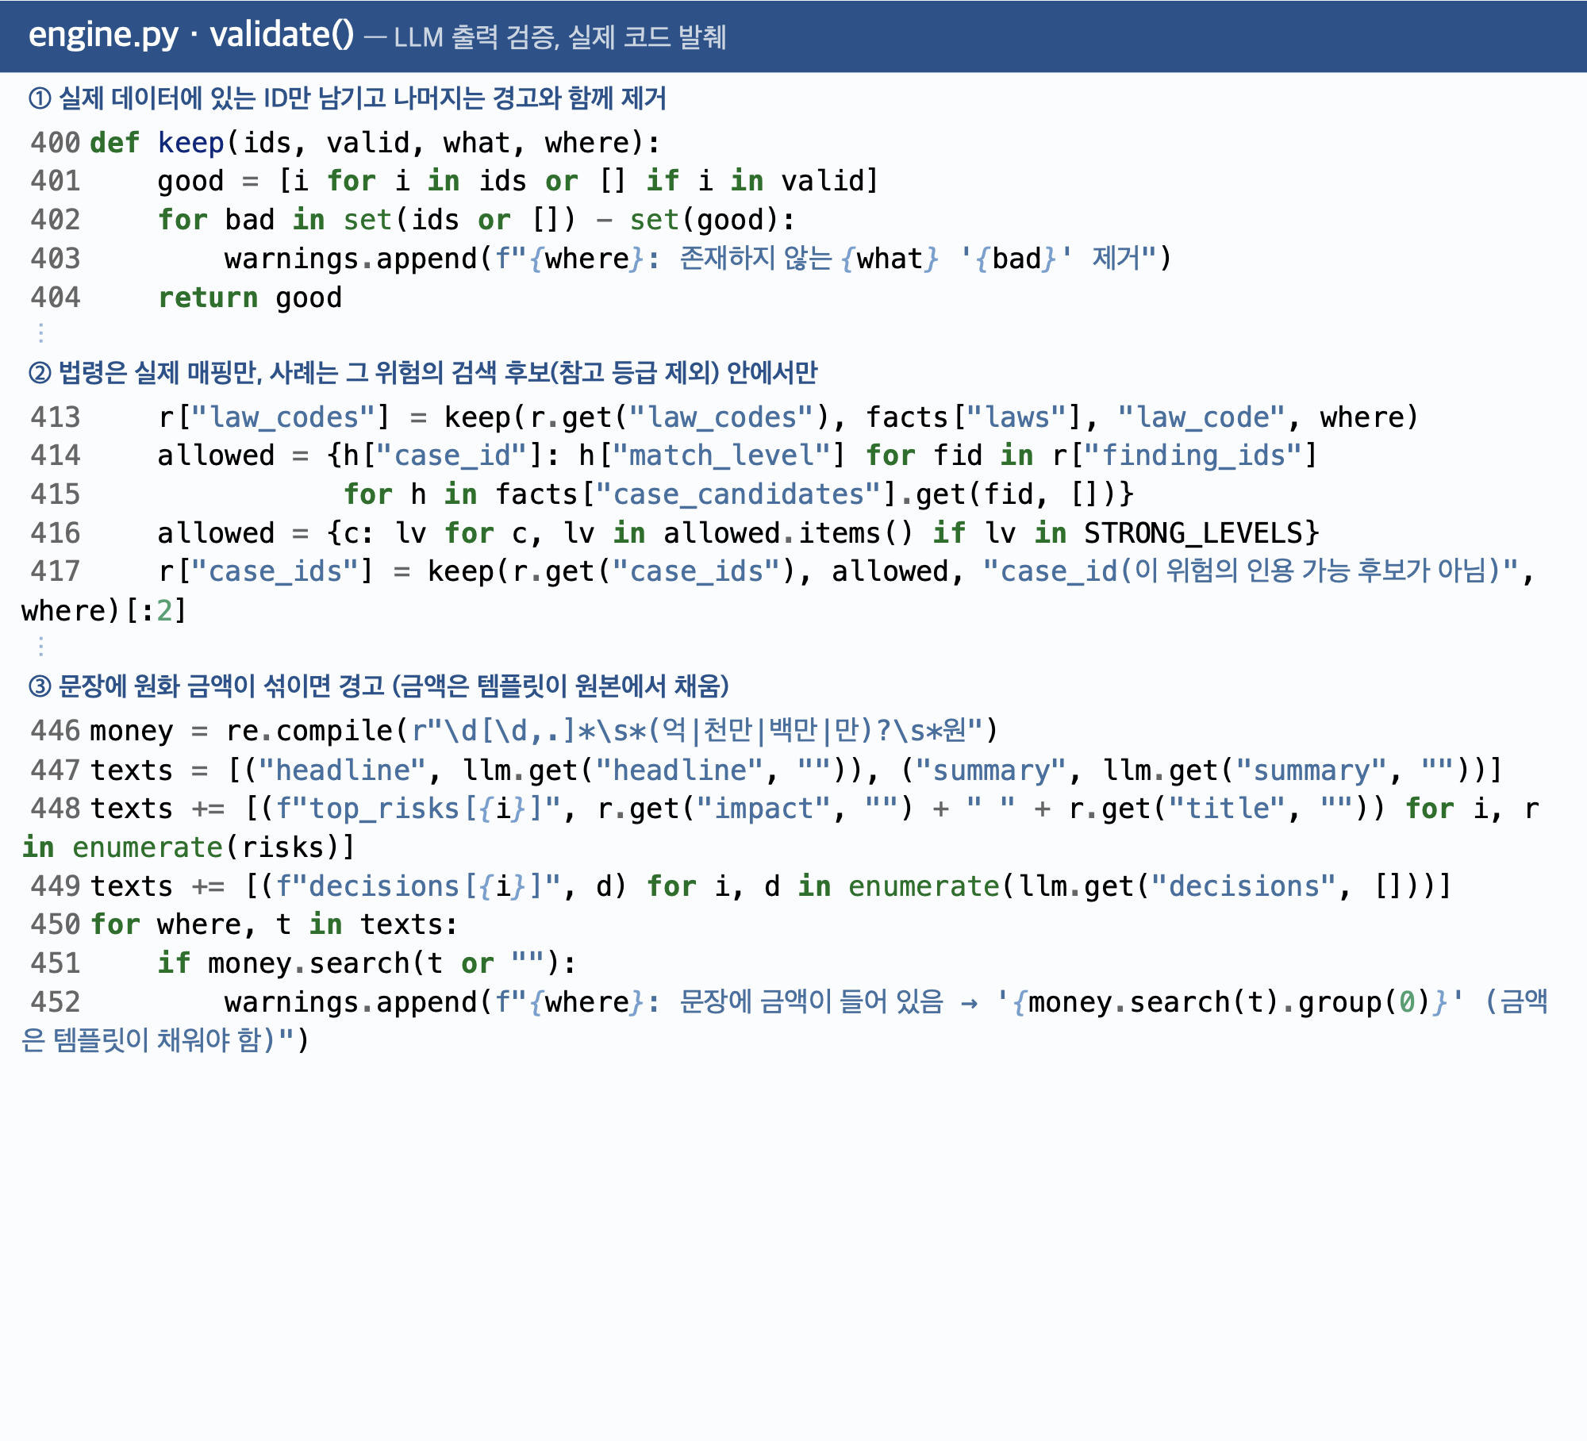

07
검증 코드
engine.py validate()
LLM 출력을 그대로 쓰지 않고, 코드가 실제 데이터와 대조한 뒤에만 보고서에 넣습니다.
걸린 항목은 run_log.json에 경고로 남습니다.
검사하는 것
없는 취약점·조문·사례 ID 제거
후보 밖·참고 등급 사례 인용 차단
로드맵 누락 취약점 자동 추가
문장 속 원화 금액 경고
Notes:
세 번째 단계인 검증의 실제 코드입니다.
keep 함수가 LLM이 쓴 ID 목록에서 실제 데이터에 있는 것만 남기고, 나머지는 경고와 함께 지웁니다. 취약점 ID, 법령 코드, 사례 ID에 모두 같은 함수를 씁니다.
사례는 더 엄격합니다. 그 위험에 묶인 취약점의 검색 후보 중, 참고 사례를 뺀 등급 안에 있어야만 인정합니다. 인정되는 사례가 하나도 없으면 코드가 가장 등급이 높은 후보를 대신 연결합니다.
아래쪽은 문장에 원화 금액이 섞였는지 정규식으로 찾는 부분입니다. 금액은 템플릿만 쓰기로 했기 때문에 문장에서 금액이 발견되면 경고로 남깁니다. 이 부분은 자동으로 지우지는 않고 경고만 하기 때문에, 경고가 나오면 사람이 확인해야 합니다.
검증 결과는 run_log.json 파일에 남아서 보고서마다 무엇이 걸렸는지 추적할 수 있습니다.

Slide 9
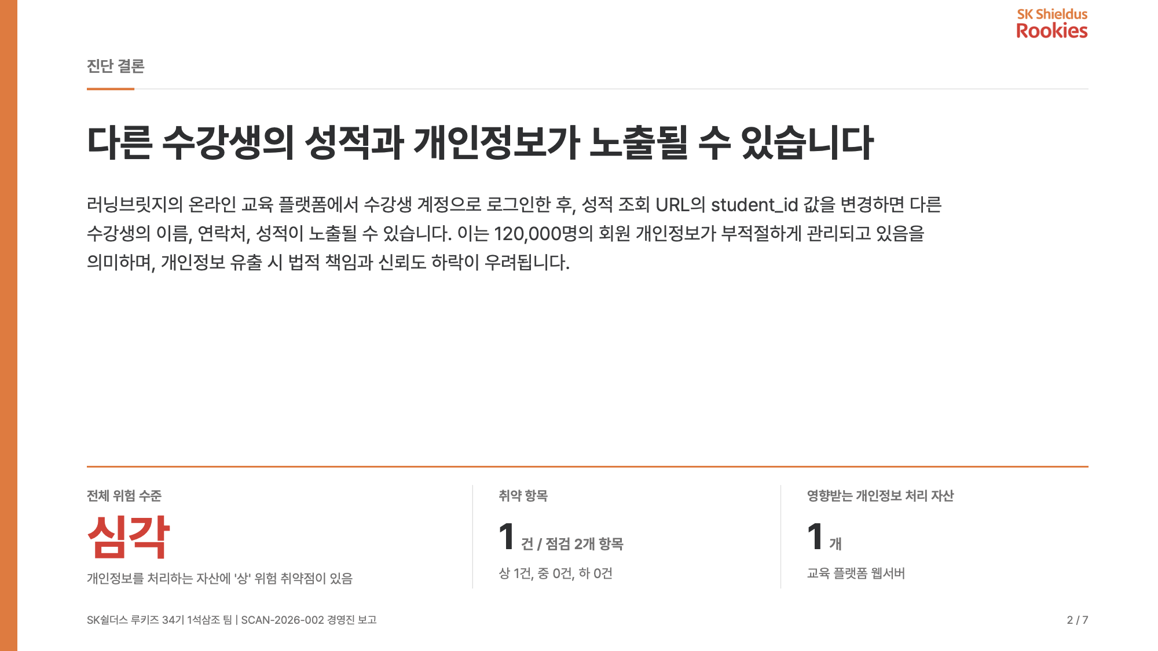
08
경영진용 보고서
입력
module3 출력 JSON (SCAN-2026-002, 취약 1건)
구성
16:9 슬라이드 7장 · 결론·위험·과징금·로드맵
이 진단에서 나온 결과
전체 위험 수준 '심각'
법정 상한 1억 5,000만 원
유사 처분 사례 4건 인용
Notes:
여기서부터는 실제 결과물입니다. 법적 영향 분석 모듈이 만든 SCAN-2026-002 JSON을 그대로 넣었습니다.
화면은 경영진용 보고서의 진단 결론 장표입니다. '다른 수강생의 성적과 개인정보가 노출될 수 있습니다'라는 한 줄 결론은 LLM이 썼고, 그 아래 전체 위험 수준 '심각'과 취약 항목 수는 코드가 판정한 값입니다.
경영진용은 16:9 슬라이드 7장으로 결론, 핵심 위험, 법적 근거와 사례, 과징금 노출, 조치 로드맵, 경영진 결정 사항을 담습니다.
이 진단에서는 법정 상한 1억 5,000만 원이 계산됐고, 같은 유형 결함으로 처분받은 사례 4건이 근거로 인용됐습니다.

Slide 10
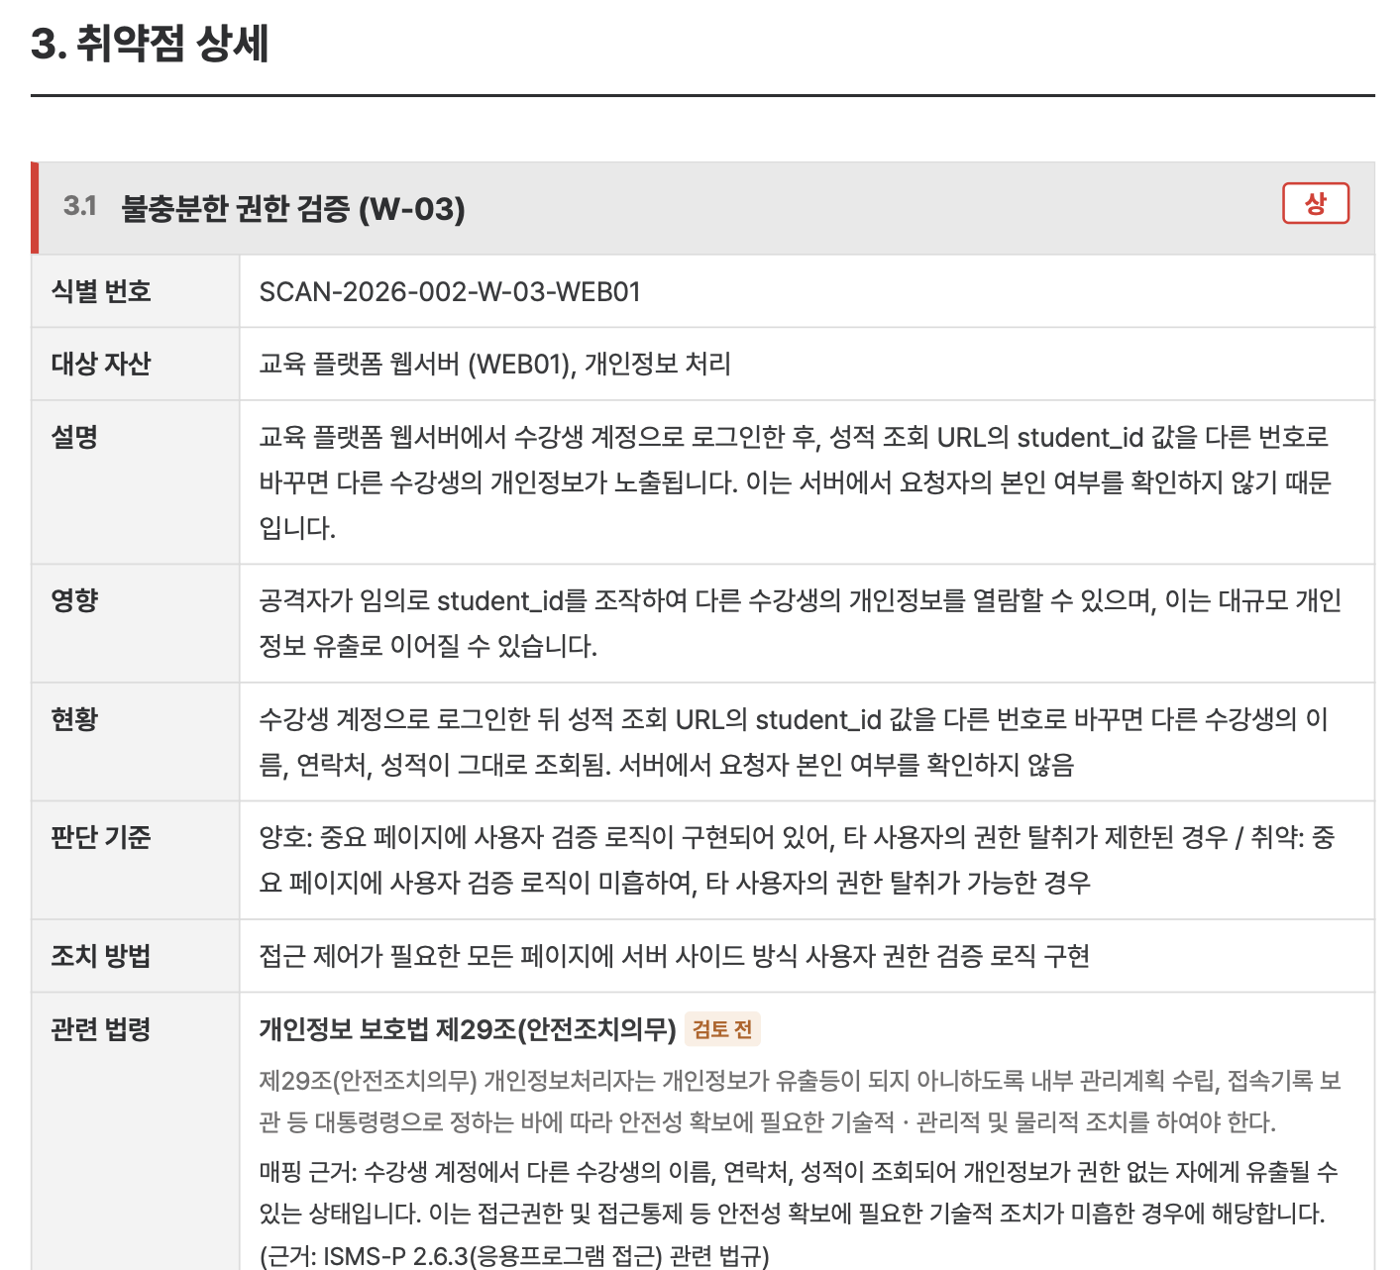
09
실무진용 보고서
구성
A4 상세 보고서 7쪽: 진단 개요, 결과 요약, 취약점 상세, 부록.
판단 기준과 조치 방법은 KISA 가이드 원문을, 관련 법령은 조문 원문을 그대로 싣습니다.
취약점 상세에 담는 것
현황·판단 기준·조치 방법
관련 법령 원문과 매핑 근거
미검토 매핑은 '검토 전' 표시
부록: 과징금 산정·우선순위
Notes:
다음은 실무진용 보고서입니다. A4 7쪽으로 진단 개요, 결과 요약, 취약점 상세, 부록 순서입니다.
화면은 취약점 상세 쪽입니다. 불충분한 권한 검증 항목에 대해 설명과 영향은 LLM이 쓴 문장이고, 현황은 진단 근거, 판단 기준과 조치 방법은 KISA 가이드 원문을 그대로 가져왔습니다.
관련 법령 칸에는 법적 영향 분석 모듈이 붙인 조문 원문과 매핑 근거가 들어갑니다. 해당 항이 지정된 조문은 그 항만 잘라서 보여주고, 사람이 아직 검토하지 않은 매핑에는 '검토 전' 표시를 붙여서 단정하지 않게 했습니다.

Slide 11
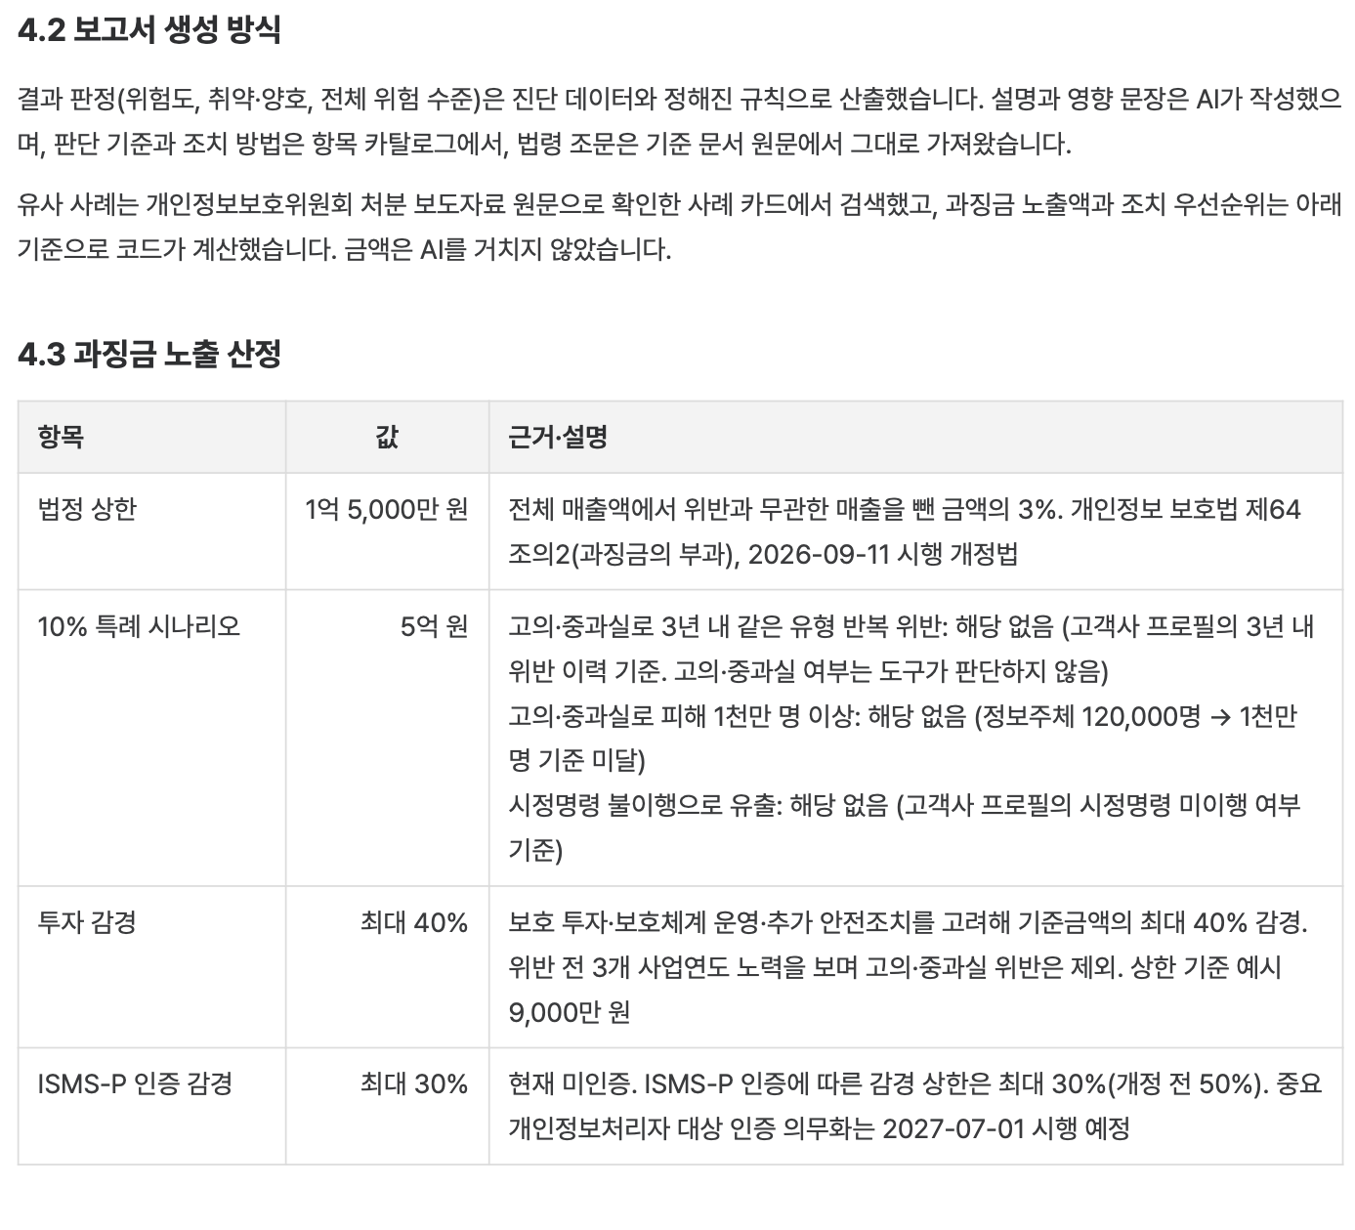
10
실무진용 부록
숫자의 출처를 남긴다
보고서의 금액과 판정이 어디서 나왔는지 부록에서 추적할 수 있게 했습니다.
화면은 SCAN-2026-002의 4.2 생성 방식과 4.3 과징금 노출 산정입니다.
부록 구성
4.1 기준 문서 원본 목록
4.2 보고서 생성 방식
4.3 과징금 노출 산정
4.4~4.5 우선순위·가정·제외
Notes:
실무진용 보고서 부록입니다. 보고서에 나온 숫자를 믿으려면 그 숫자가 어디서 나왔는지 알 수 있어야 해서, 산정 근거를 부록에 그대로 실었습니다.
4.2 보고서 생성 방식에는 어떤 부분을 코드가 판정했고, 어떤 문장을 AI가 썼고, 어떤 내용을 원문에서 가져왔는지 밝혀 둡니다.
4.3 과징금 노출 산정에는 법정 상한 1억 5,000만 원이 매출 50억 원의 3%라는 계산 근거와 법 조항, 10% 특례 요건 세 가지의 해당 여부, 투자 감경과 ISMS-P 감경 한도가 들어갑니다.
그 뒤 4.4에는 조치 우선순위 점수와 공식, 4.5에는 계산에 쓴 가정과 계산에서 제외한 항목, 그리고 제외한 이유가 들어갑니다.

Slide 12
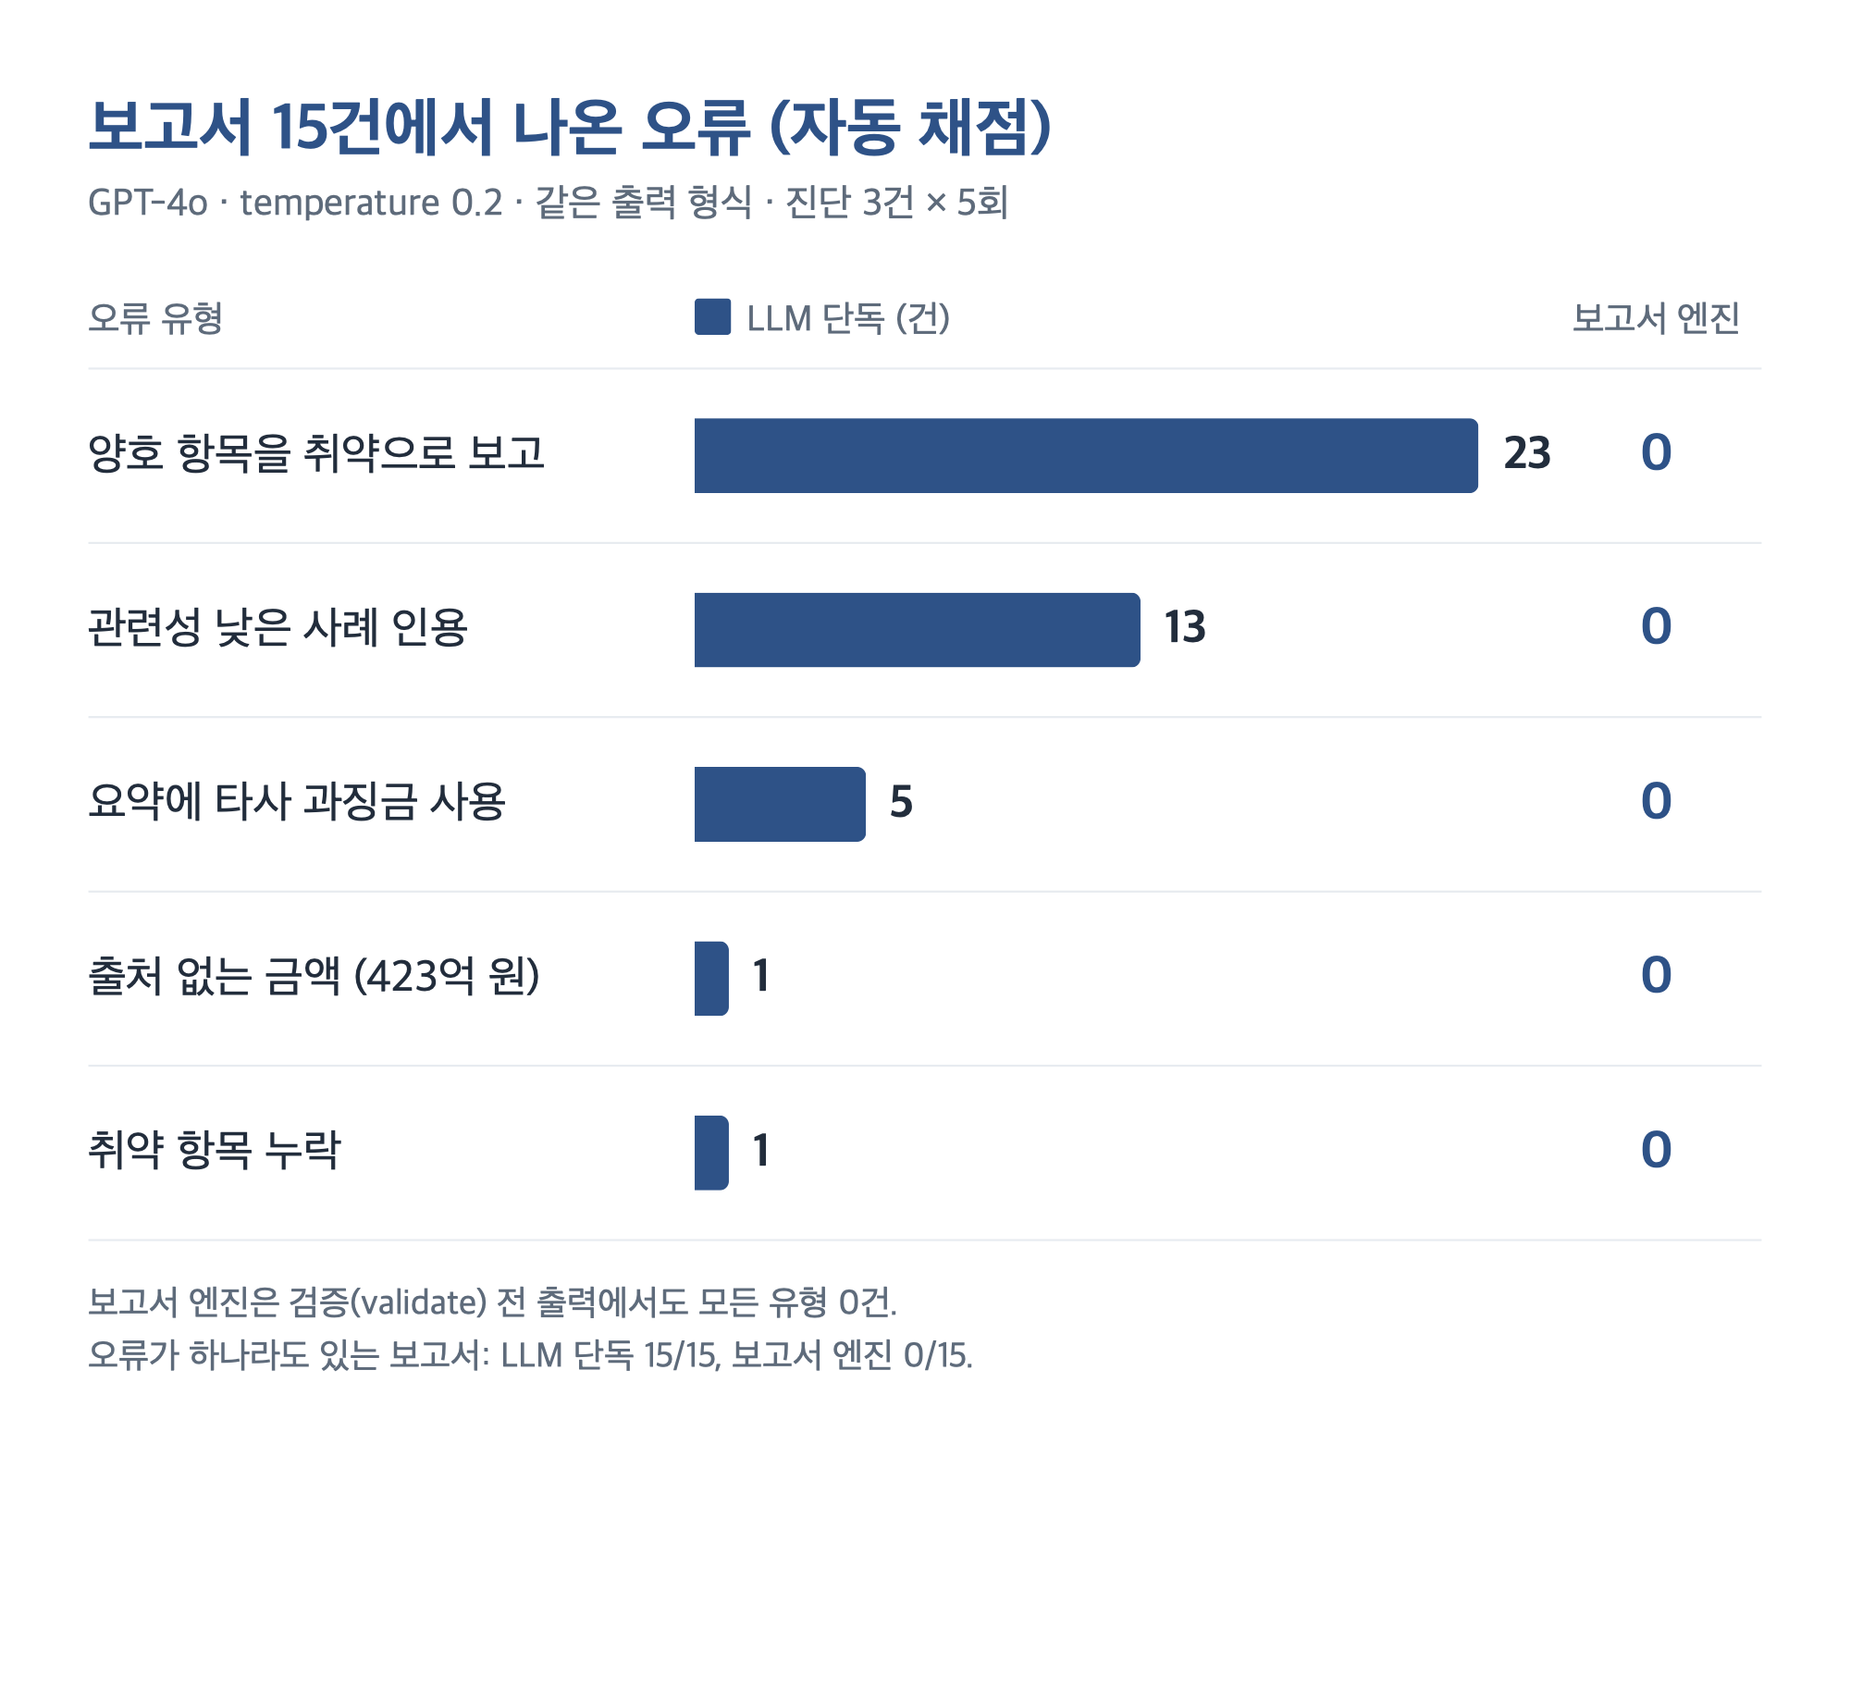
11
비교 실험
실험 설계
GPT-4o·temperature 0.2·같은 출력 형식으로 진단 3건을 5회씩 생성해 자동 채점했습니다.
LLM 단독은 진단 JSON·매출·사례 과징금을 그대로 받았습니다.
오류 있는 보고서
15/15 → 0/15
양호 항목 오보
23건 → 0건
관련성 낮은 사례
13건 → 0건
요약 속 과징금
5건 → 0건
Notes:
보고서 엔진 방식이 실제로 효과가 있는지 확인하려고 LLM 단독 작성과 비교 실험을 했습니다.
두 조건 모두 같은 GPT-4o, temperature 0.2, 같은 JSON 출력 형식을 썼고, 진단 3건을 조건마다 5번씩, 총 30번 생성했습니다. 차이는 입력과 규칙뿐입니다. LLM 단독은 진단 JSON 원본, 매출이 들어간 고객사 정보, 과징금이 들어간 사례 카드를 그대로 받고 '과징금 노출과 유사 사례도 포함해 달라'는 단순한 요청을 받았습니다. 보고서 엔진은 실제 파이프라인 그대로 실행했습니다.
결과는 코드로 자동 채점했습니다. LLM 단독은 15건 모두에 오류가 하나 이상 있었습니다. 가장 많은 오류는 '양호'로 판정된 항목을 취약점처럼 보고서에 쓴 경우로 23건이었고, 그 위험과 관련성이 낮은 사례를 근거로 인용한 경우가 13건이었습니다. 원본 어디에도 없는 '423억 원'이라는 금액을 지어낸 경우도 1건 있었습니다.
특히 경영진 요약에 '유사 사례에서 과징금이 최대 213억 원에 달한 바 있다'는 문장이 들어간 경우가 있었는데, 이 고객사의 법정 상한은 1억 5,000만 원입니다. 다른 대기업의 과징금을 이 회사의 위험처럼 읽히게 만드는 문장이라, 보고서 엔진이 LLM에 금액을 아예 넘기지 않는 이유가 바로 이것입니다.
보고서 엔진은 검증 단계를 거치기 전의 LLM 출력에서도 모든 유형이 0건이었습니다. 규칙과 정리된 입력만으로 오류가 막혔고, 검증 단계는 그래도 새어 나오는 경우를 잡는 안전장치 역할입니다.

Slide 13



12
정량 결과
0
8/8
9.5
43%
건
초
엔진 오류
오류 탐지
보고서 1건
입력 토큰 절감
엔진 보고서 15건 오류 0건
(LLM 단독은 15건 모두 오류)
가짜 ID·금액 등 8종 주입 시험
8종 모두 탐지·제거·경고
LLM 평균 7.9초 +
사례 검색·PDF 2종 1.6초
LLM 단독 8,580 → 엔진 4,923
필요한 사실만 골라 전달
진단 3건 × 5회 실측 (GPT-4o) · 취약점 8건 중 7건에 동일 결함 사례 매칭
Notes:
마지막으로 정량 결과를 정리하겠습니다. 모두 직접 실행해서 측정한 값입니다.
첫째, 비교 실험에서 보고서 엔진이 만든 보고서 15건은 오류가 0건이었습니다. 같은 조건의 LLM 단독은 15건 모두에 오류가 있었습니다. 이 실험 전에 실제로 GPT-4o를 호출해 만든 보고서 3건도 검증 경고가 모두 0건이었습니다.
둘째, 검증 단계가 실제로 오류를 잡는지 확인하려고, 저장된 LLM 출력에 없는 취약점 ID, 없는 조문, 후보 밖 사례, 근거 없는 위험, 문장 속 금액, 로드맵 누락, 설명 누락, 없는 로드맵 단계까지 8종을 일부러 넣어 봤고, 8종 모두 제거되거나 경고로 잡혔습니다. 다만 문장 속 금액은 지우지 않고 경고만 합니다.
셋째, 보고서 한 건을 만드는 데 약 9.5초가 걸립니다. GPT-4o 응답이 평균 7.9초, 사례 검색과 PDF 두 개 렌더링이 1.6초입니다. 두 값은 따로 측정해서 더한 값입니다.
넷째, LLM에 넘기는 입력은 평균 4,923토큰으로, 원본을 통째로 넘긴 LLM 단독의 8,580토큰보다 43% 적습니다. 필요한 사실만 골라 넘기고 금액은 빼기 때문입니다.
그리고 세 진단의 취약점 8건 중 7건에서 ISMS-P 기준과 취약점 유형이 모두 맞는 '동일 결함' 처분 사례를 찾았습니다.
한계도 말씀드리면, 실험은 진단 3건, 조건당 15번 규모였고 고객사 정보는 가상의 교육 플랫폼 기준입니다. 이상으로 보고서 엔진 발표를 마치겠습니다.

Slide 14

13
설계 상세 Q&A
예상 질문 10개 — 답과 근거(실제 코드·실제 출력)를 함께 정리했습니다
Notes:
여기부터는 질의응답에 대비해 설계를 자세히 정리한 부분입니다.
질문마다 왼쪽에는 실제 코드와 실제 보고서 출력을 근거로 넣었고, 오른쪽에는 질문과 답변 요점을 적었습니다.
코드 줄 번호는 팀 레포 main 브랜치의 vuln_assessment 폴더 기준입니다.

Slide 15
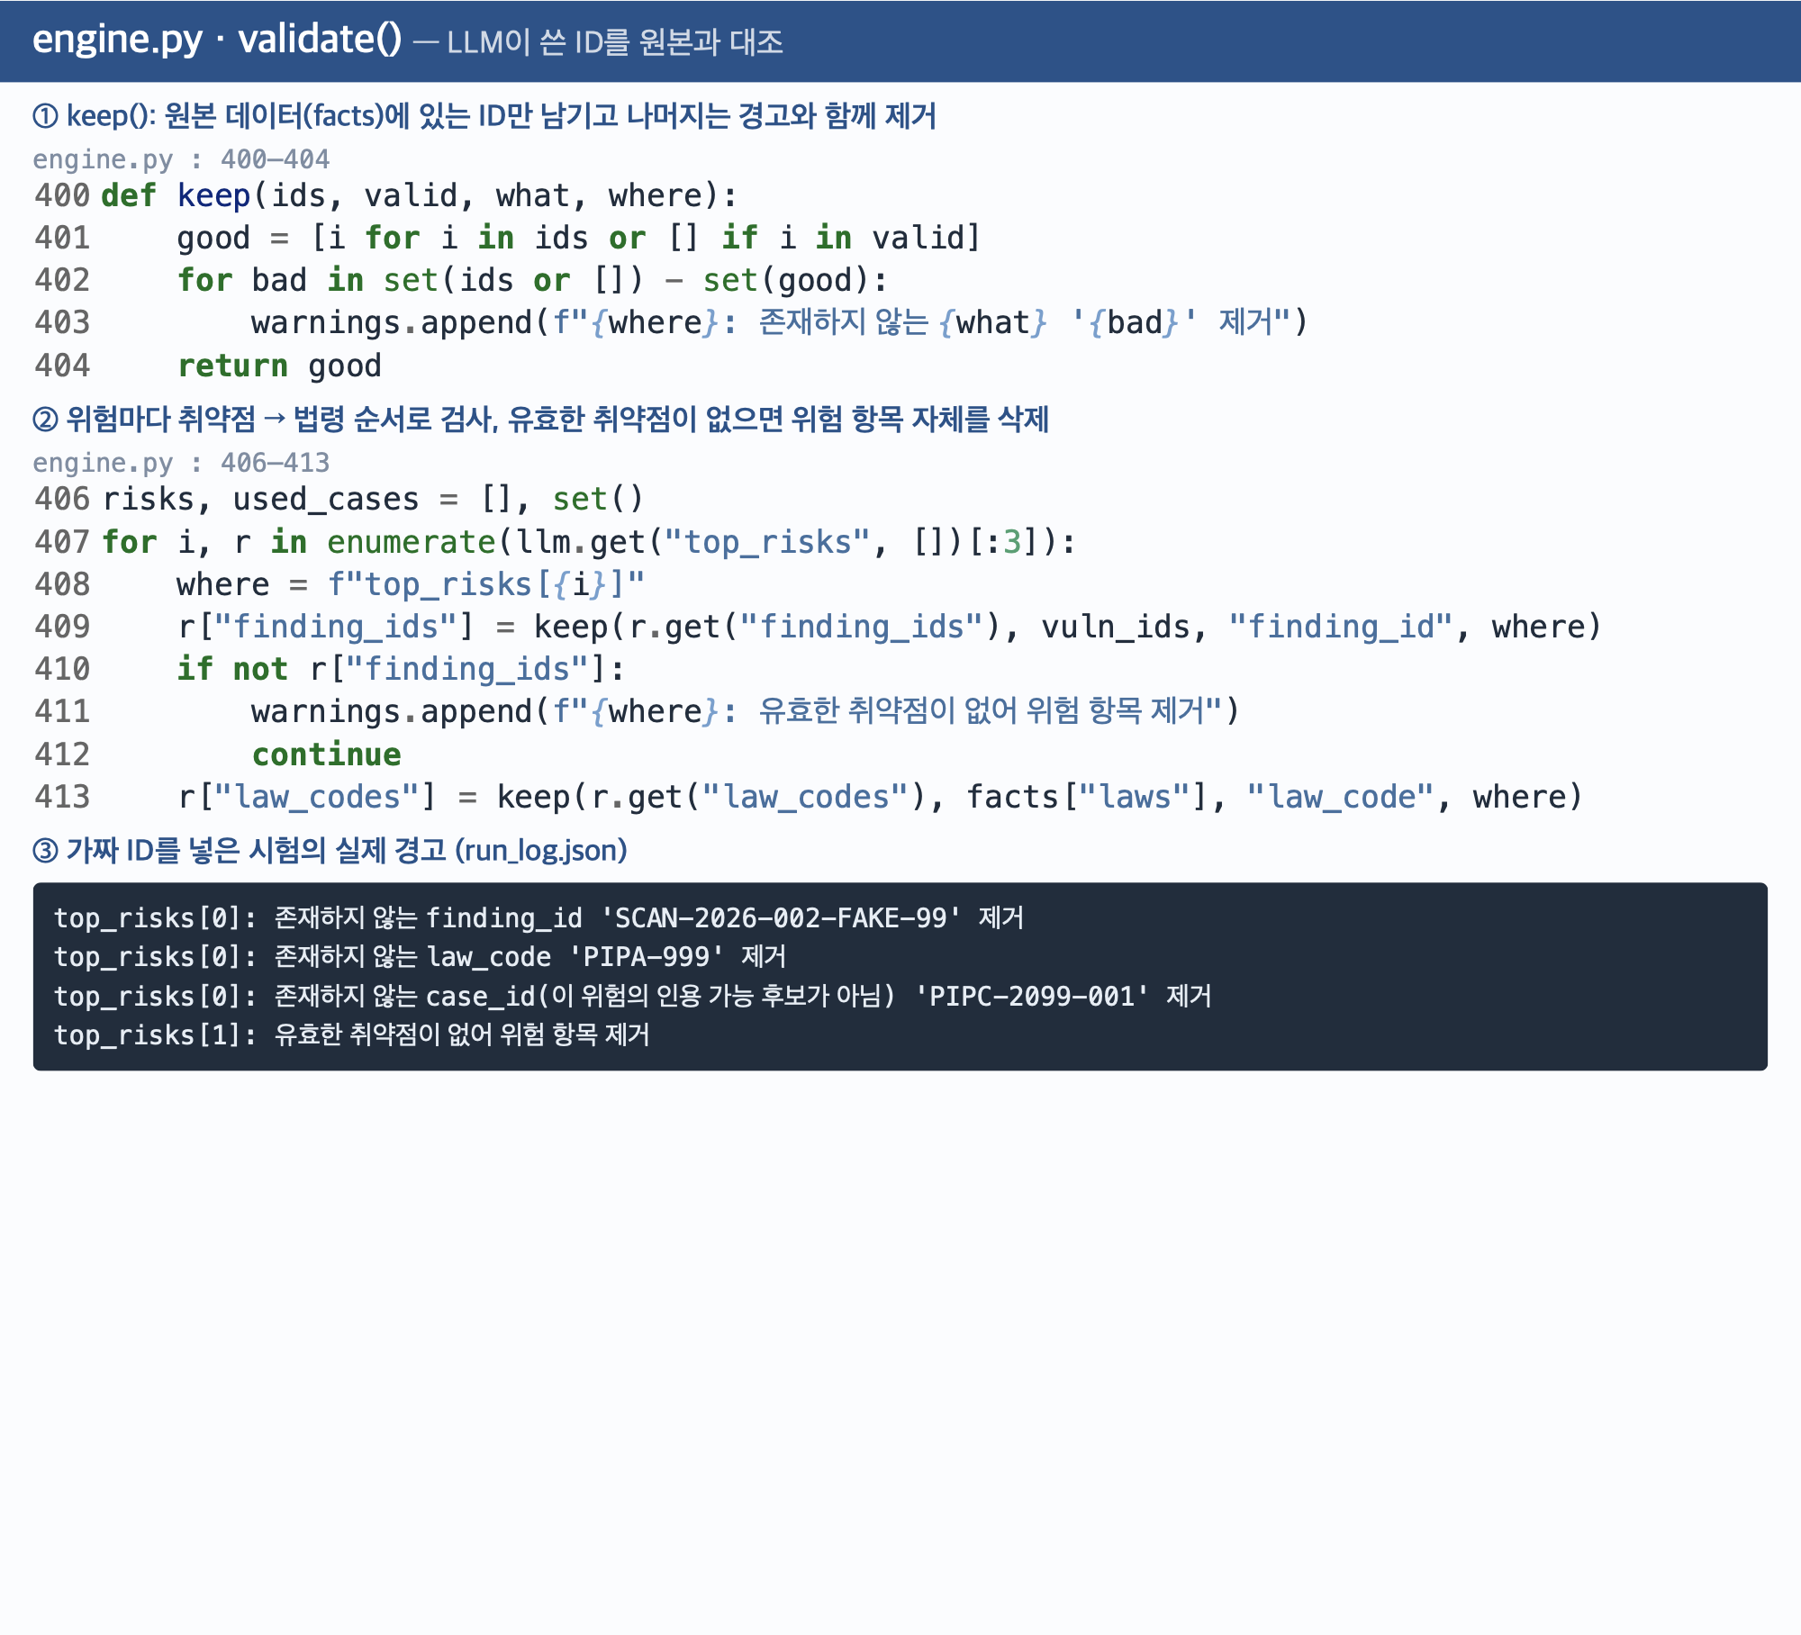
Q1
환각 ID 차단
질문
LLM이 문장을 쓰다가 없는 법령 ID나 취약점 ID를 지어내면 어떻게 막나요?
답변 요점
원본 ID 목록과 대조 (keep)
없는 ID는 제거 + 경고 기록
근거 없는 위험은 통째 삭제
주입 시험 8종 모두 탐지
Notes:
LLM이 쓴 ID는 그대로 보고서에 들어가지 않고, engine.py의 validate() 함수가 원본 데이터와 대조한 뒤에만 들어갑니다.
keep() 함수는 LLM이 낸 ID 목록에서 원본 facts에 실제로 있는 ID만 남기고, 나머지는 '존재하지 않는 ID 제거'라는 경고와 함께 버립니다. 취약점 ID, 법령 코드, 사례 ID에 모두 같은 함수를 씁니다.
위험 항목 하나에 유효한 취약점이 하나도 남지 않으면, 그 위험 항목 자체를 보고서에서 지웁니다.
사례는 더 엄격해서, 원본에 있는 사례라도 그 위험에 묶인 취약점의 검색 후보이면서 '참고 사례'보다 높은 등급일 때만 인정합니다.
실제로 가짜 취약점 ID, 가짜 법령 코드, 후보 밖 사례, 근거 없는 위험 등을 넣어 시험했고, 화면 아래 경고처럼 모두 걸러졌습니다. 경고는 run_log.json 파일에 남습니다.
단, 문장 속에 섞인 원화 금액은 자동으로 지우지 않고 경고만 남기므로 사람이 확인해야 합니다.

Slide 16
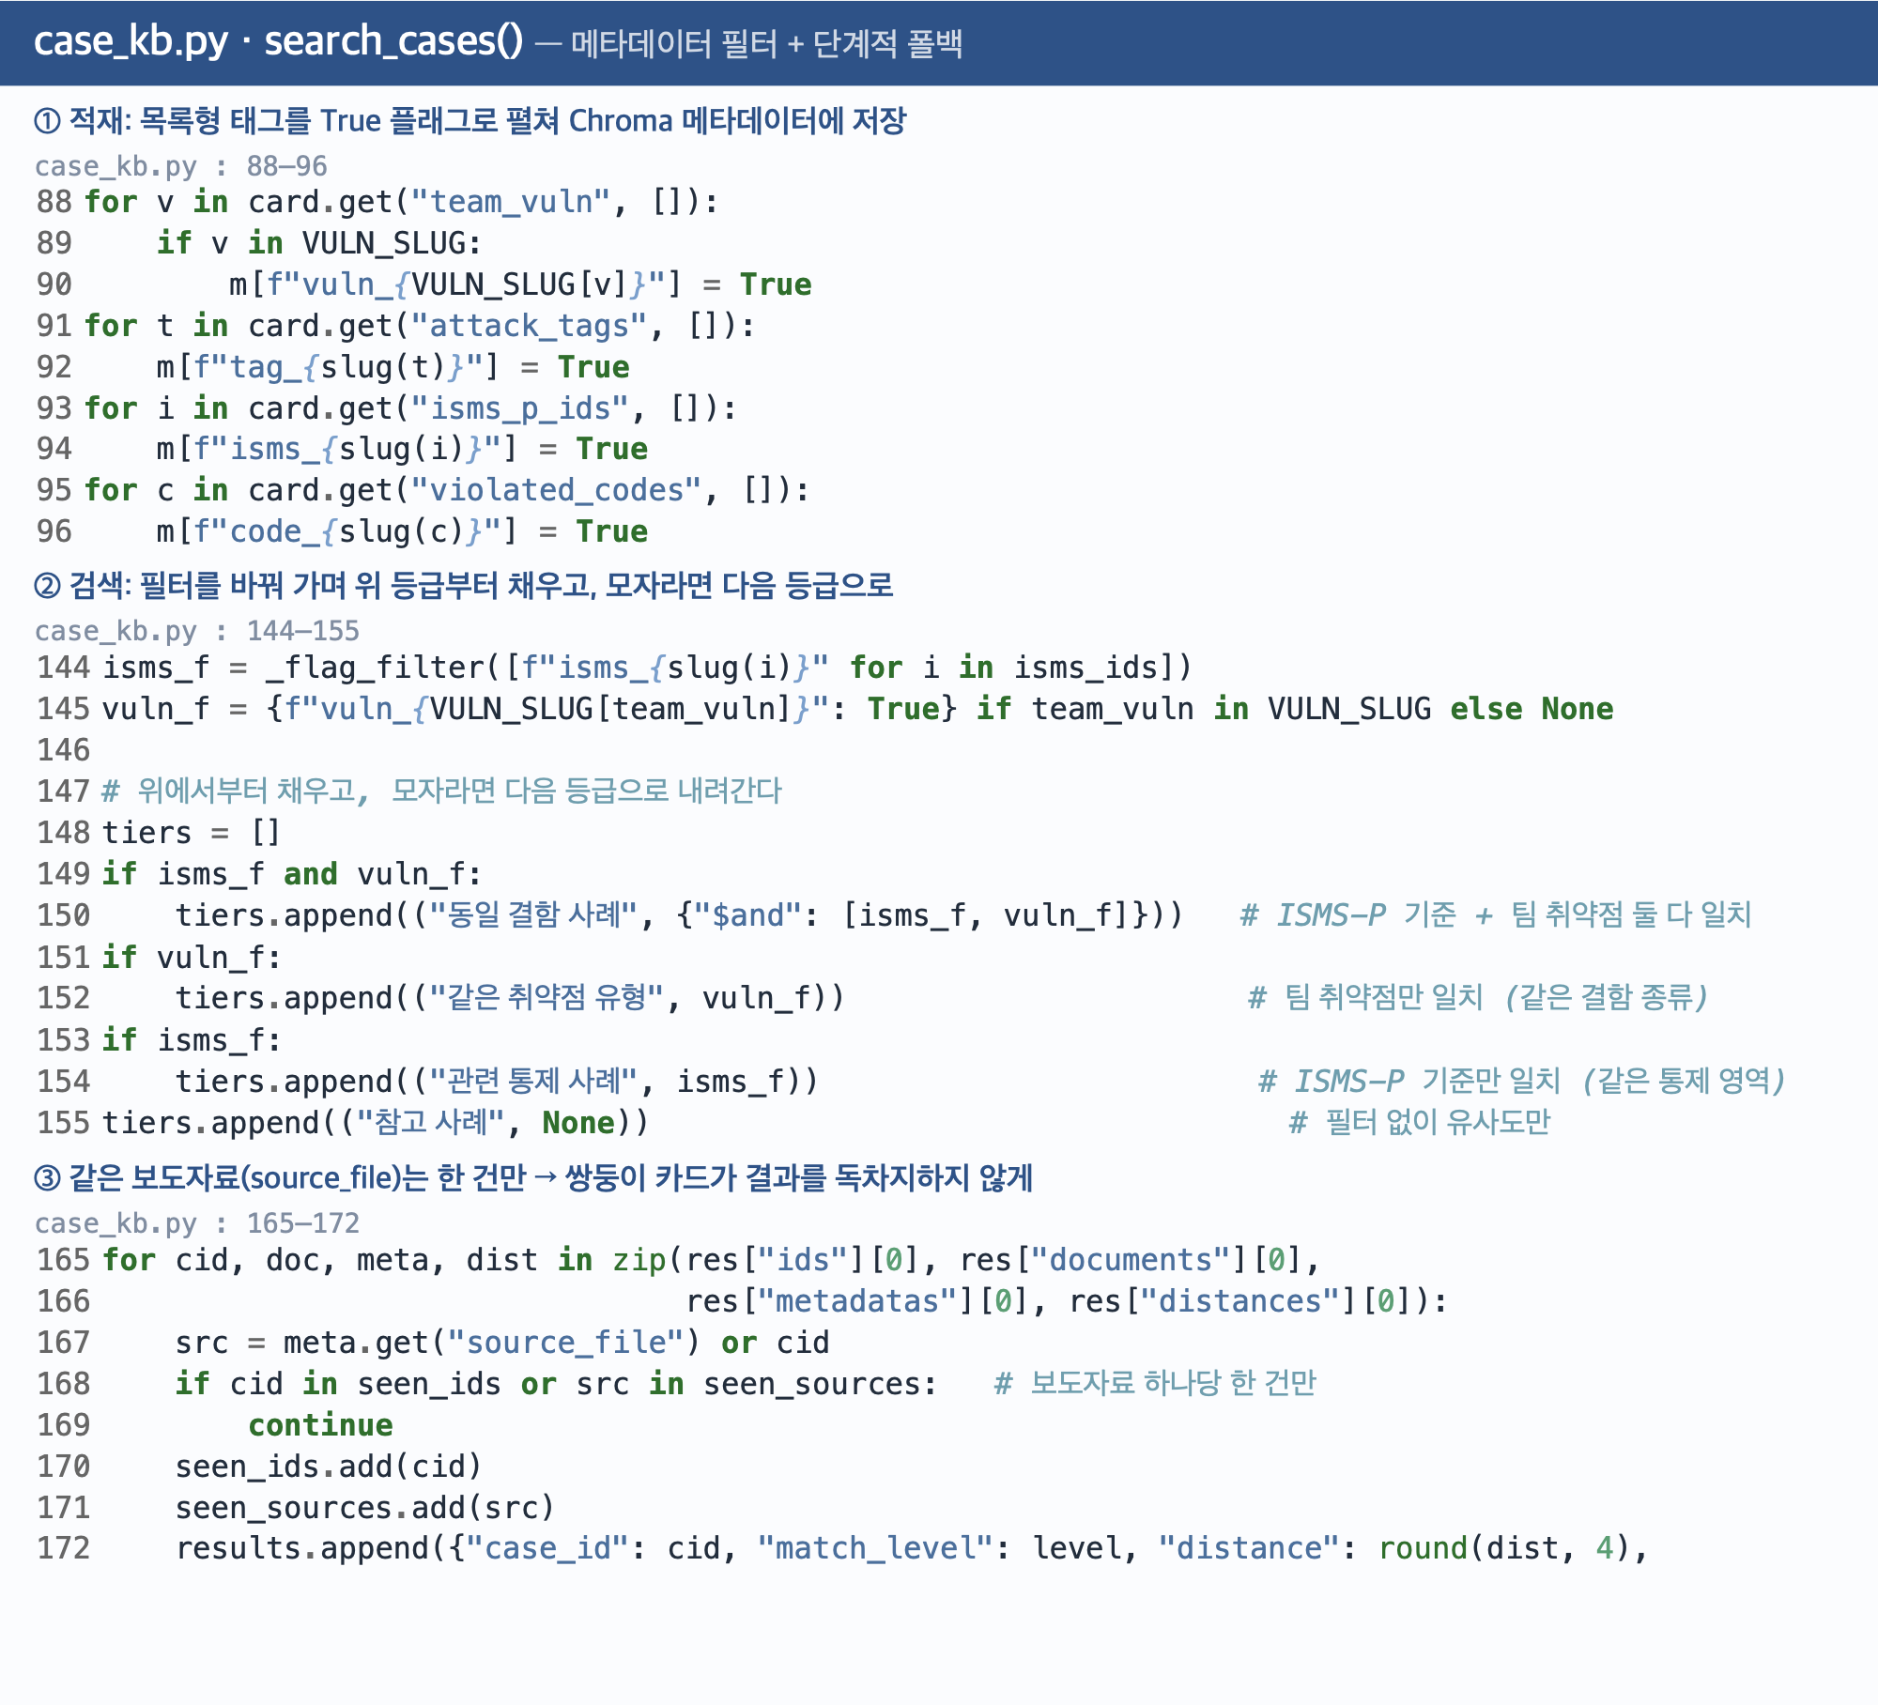
Q2
4단계 사례 검색
질문
유사 사례를 유사도만으로 찾으면 엉뚱한 사례가 나오지 않나요? 4단계 등급은 어떻게 구현했나요?
답변 요점
동일 결함: ISMS-P AND 취약점
같은 유형: 취약점 태그 일치
관련 통제: ISMS-P만 일치
참고: 유사도만 → 인용 금지
Notes:
임베딩 유사도만 쓰면 문장이 비슷할 뿐 결함 종류가 다른 사례가 섞여 나옵니다. 그래서 Chroma의 메타데이터 필터로 등급을 나눈 단계적 폴백 검색을 만들었습니다.
적재할 때 사례 카드의 팀 취약점, 공격 태그, ISMS-P 기준, 위반 조항을 'isms_2_5_3: True' 같은 불리언 플래그로 펼쳐서 메타데이터에 저장합니다. Chroma 메타데이터에는 목록을 넣기 어렵기 때문입니다.
검색할 때는 필터를 바꿔 가며 위에서부터 채웁니다. 1등급 '동일 결함'은 ISMS-P 기준과 팀 취약점이 둘 다 맞는 사례로 $and 조건, 2등급 '같은 취약점 유형'은 팀 취약점만 맞는 사례, 3등급 '관련 통제'는 ISMS-P 기준만 맞는 사례, 4등급 '참고'는 필터 없이 유사도만으로 찾은 사례입니다. 위 등급에서 후보 수가 모자랄 때만 다음 등급으로 내려갑니다.
같은 보도자료에서 나온 카드는 한 건만 고르도록 해서, 비슷한 문장의 쌍둥이 카드가 결과를 독차지하지 않게 했습니다.
4등급 참고 사례는 보고서에 인용하지 못하고, 과징금 분포 계산에서도 뺍니다. 비교 실험에서 LLM 단독은 관련성 낮은 사례를 13번 인용했지만 보고서 엔진은 0번이었습니다.

Slide 17
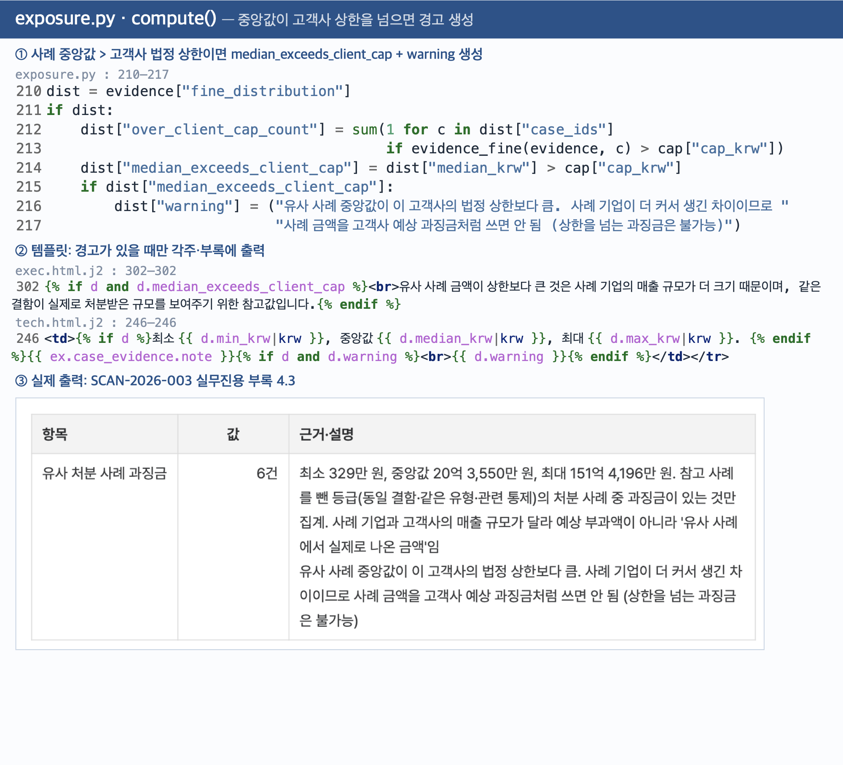
Q3
상한을 넘는 사례 금액
질문
유사 사례 과징금 중앙값이 고객사 법정 상한보다 훨씬 크면 보고서 신뢰도가 떨어지지 않나요?
답변 요점
중앙값 > 상한이면 경고 생성
경영진용 각주에 자동 표시
실무진용 부록 4.3에 경고문
상한 초과 사례 수도 집계
Notes:
이 문제를 코드로 감지합니다. exposure.py의 compute()에서 유사 사례 과징금의 중앙값이 고객사 법정 상한보다 크면 median_exceeds_client_cap을 True로 두고, '사례 기업이 더 커서 생긴 차이이므로 사례 금액을 고객사 예상 과징금처럼 쓰면 안 되고, 상한을 넘는 과징금은 불가능하다'는 경고 문장을 만듭니다. 상한을 넘는 사례가 몇 건인지도 함께 셉니다.
이 값은 템플릿 두 곳에서 씁니다. 경영진용 과징금 장표에는 중앙값이 상한을 넘을 때만 '사례 금액이 상한보다 큰 것은 사례 기업의 매출 규모가 더 크기 때문'이라는 각주가 붙고, 실무진용 부록 4.3에는 경고 문장이 그대로 실립니다.
화면은 SCAN-2026-003 실무진용 부록의 실제 출력입니다.

Slide 18
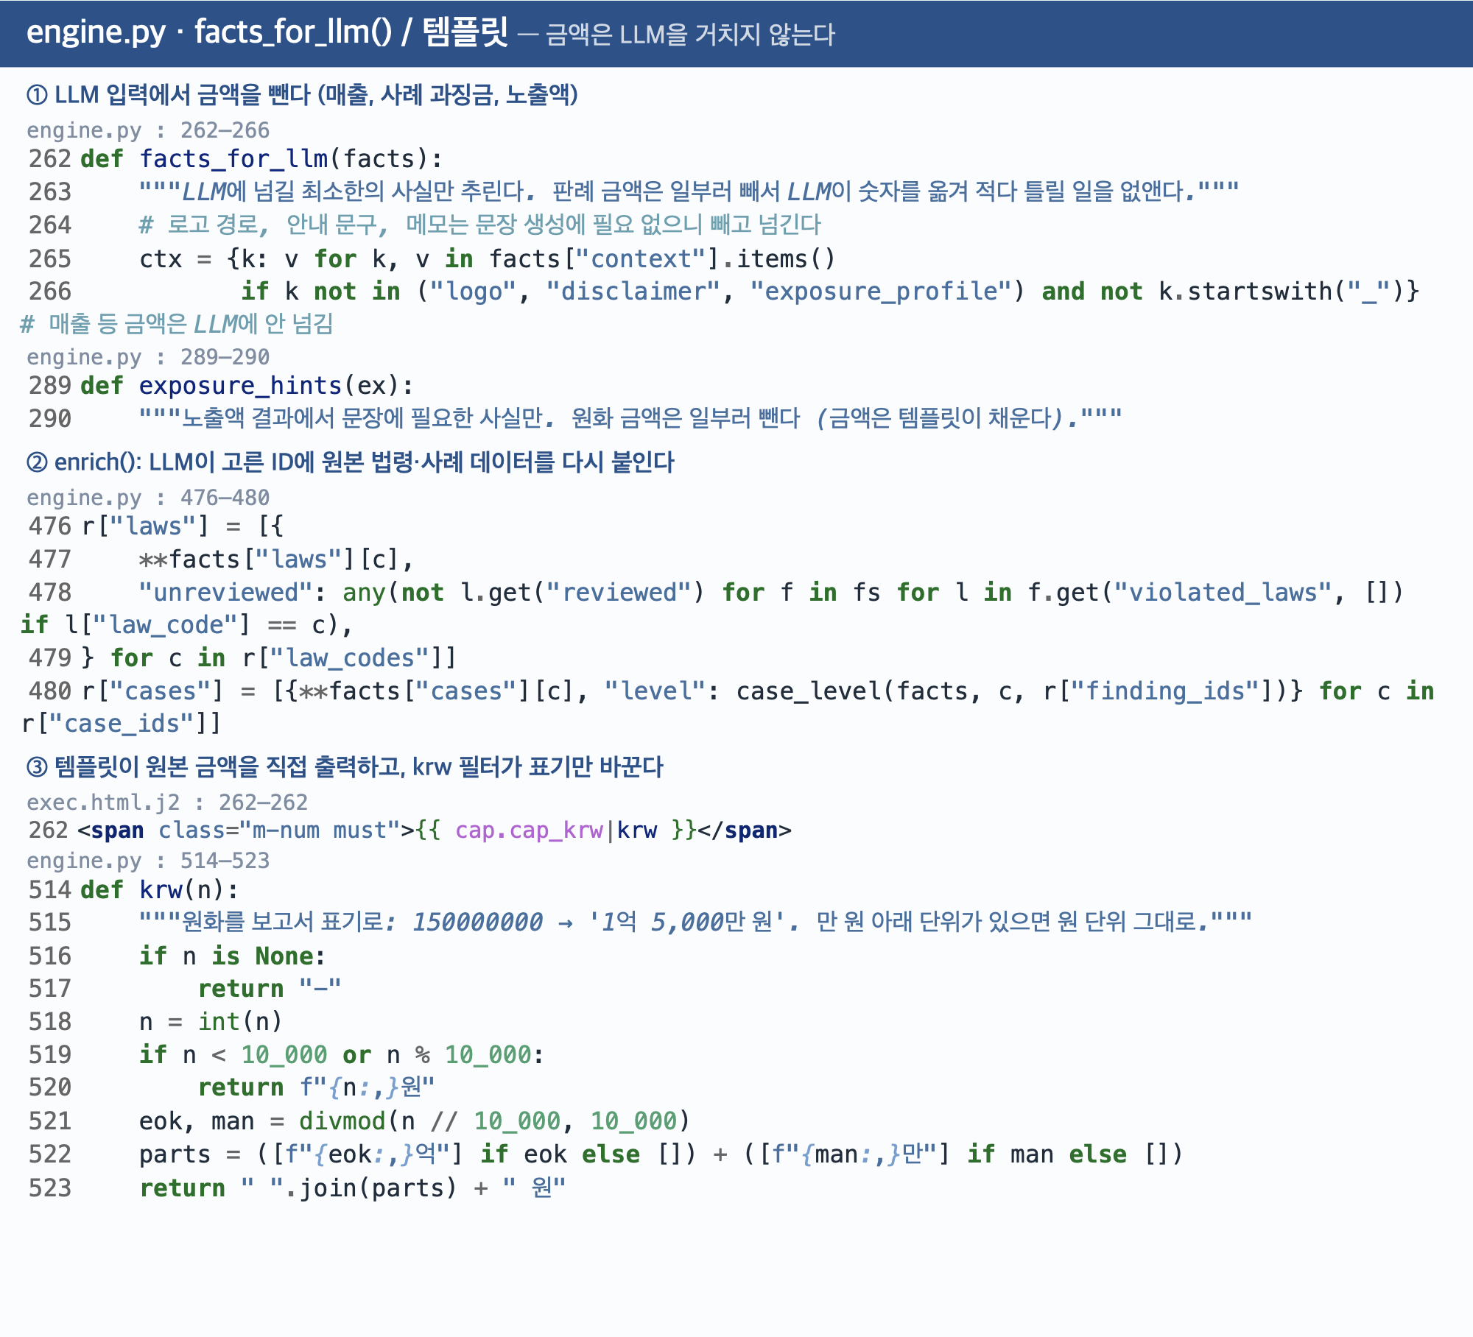
Q4
금액은 템플릿이
질문
LLM이 금액을 문장에 못 쓰게 했는데, 최종 PDF의 원화 금액은 어떻게 들어가나요?
답변 요점
LLM 입력에서 금액 제외
LLM은 ID와 문장만 출력
enrich()가 원본 데이터 결합
템플릿이 금액 직접 출력
Notes:
판정과 숫자는 코드가, 문장은 AI가 맡도록 역할을 나눴습니다.
facts_for_llm()에서 매출, 사례 과징금, 노출액 같은 금액은 LLM 입력에서 아예 뺍니다. LLM은 취약점·법령·사례를 ID로만 고르고 문장만 씁니다.
렌더링 직전에 enrich() 함수가 LLM이 고른 법령 코드와 사례 ID에 원본 데이터, 즉 조문 이름과 원문, 사례 정보와 처분 결과를 다시 붙입니다.
금액은 템플릿이 exposure 계산 결과에서 직접 꺼내 씁니다. 예를 들어 법정 상한은 cap.cap_krw 값을 krw 필터에 넣어 '1억 5,000만 원'으로 표기만 바꿉니다. 그래서 보고서의 모든 금액은 코드가 계산한 원본 값과 항상 같습니다.
은 질문이야. 슬라이드에 나오는 "상한"은 고객사가 법적으로 맞을 수 있는 과징금의 천장, 즉 코드 속 cap_krw야. 개인정보보호법 제64조의2(과징금의 부과)에서 나오는 그 상한.
왜 이 비교를 하냐
과징금은 정액이 아니라 매출 연동이야. 그래서 유사 처분 사례들(SKT, 카카오 같은 대기업)의 과징금 중앙값 20억은 "위반이 그만큼 심각해서"가 아니라 "그 회사 매출이 커서" 나온 숫자인 경우가 많아.
고객사가 중소 교육 플랫폼이면 매출 자체가 작으니까 상한도 낮게 잡히거든. 이때 보고서에 "유사 사례 중앙값 20억" 적어놓고 경영진이 이걸 자기 회사 예상 과징금으로 읽으면 → 법적으로 나올 수 없는 금액을 겁주기용으로 쓴 셈이 돼. 질문자가 "신뢰도 떨어지지 않냐"고 묻는 게 정확히 이 지점이고, 네 코드는 median_krw > cap_krw일 때 플래그를 세워서 "이건 사례 기업 규모 차이 때문"이라고 미리 자백하는 구조인 거지.
상한이 어떻게 계산되냐 (여기가 중요)
원칙은 전체 매출액의 3%, 매출액이 없거나 산정이 곤란하면 20억 원이야. 그런데 개정법은 세 경우에 한해 전체 매출액의 10%(산정 곤란 시 50억 원)까지 부과할 수 있게 했어. 그 세 경우는 (i) 과징금 부과일로부터 3년 이내 재위반(고의·중과실), (ii) 고의·중과실로 인한 피해 규모 1천만 명 이상, (iii) 시정명령 불이행으로 유출 발생. lawtimeslawtimes
그리고 이거 아주 최근 일이야 — 2026년 3월 10일 공포, 9월 11일 시행. 지난달에 바뀐 거라 네 프로젝트 타이밍상 반드시 반영돼야 하는 부분. zdnet
산정 기준도 전체 매출 그대로가 아니라 전체 매출액에서 위반행위와 관련 없는 매출액을 제외한 금액이고, 정당한 사유 없이 매출 자료 제출을 거부하거나 거짓 자료를 내면 전체 매출액 기준으로 산정돼. lawtimes
네 report_engine 입장에서 짚을 포인트 두 개
1. cap_krw가 하나뿐이면 구멍이 생겨. 3% 상한과 10% 특례 상한은 적용 요건이 완전히 달라서, 재용님 쪽 JSON에 "반복 위반 여부 / 피해 규모 / 시정명령 이력" 같은 플래그가 안 넘어오면 어느 쪽을 써야 할지 판단이 안 돼. cap_basic / cap_punitive로 쪼개고, 요건 미상이면 3% 기준에 "특례 적용 시 상한 ○○억" 주석을 다는 게 안전해.
2. 더 중요한 건 — 상한은 예상액이 아니야. 실제 부과는 기준금액 산정 후 가중·감경을 거치는데, 사전 예방 투자를 했으면 기준금액의 40% 범위에서 감경되고, 위반 내용·피해 규모를 고려해 추가로 최대 50%까지 더 감경될 수 있어. 10% 상한 사안에서도 가중비율이 8.91%를 넘을 수 없고. 그래서 median < cap이라고 해서 "그럼 중앙값은 안전하게 써도 됨"이 되진 않아. 상한 미만이어도 여전히 과대추정일 수 있거든. korealawtimes
Q3 답변할 때 이 두 번째 포인트를 덧붙이면 방어가 훨씬 단단해져. "상한 초과 시 경고"만 말하면 "그럼 상한 아래면 그 숫자 믿어도 되냐"는 후속 질문에 막히는데, "상한은 천장일 뿐이고 실제 부과액은 감경 구조 때문에 더 낮으므로 사례 금액은 참고 지표로만 제시한다"까지 가면 깔끔하게 닫혀.
보고서 템플릿에 상한 산정 근거(3% vs 10%, 적용 조항, 매출 기준 연도)를 각주로 명시하는 것도 추천해. 컨설팅 보고서에서 숫자 근거 못 대면 그게 제일 먼저 깨지는 부분이라.

Slide 19
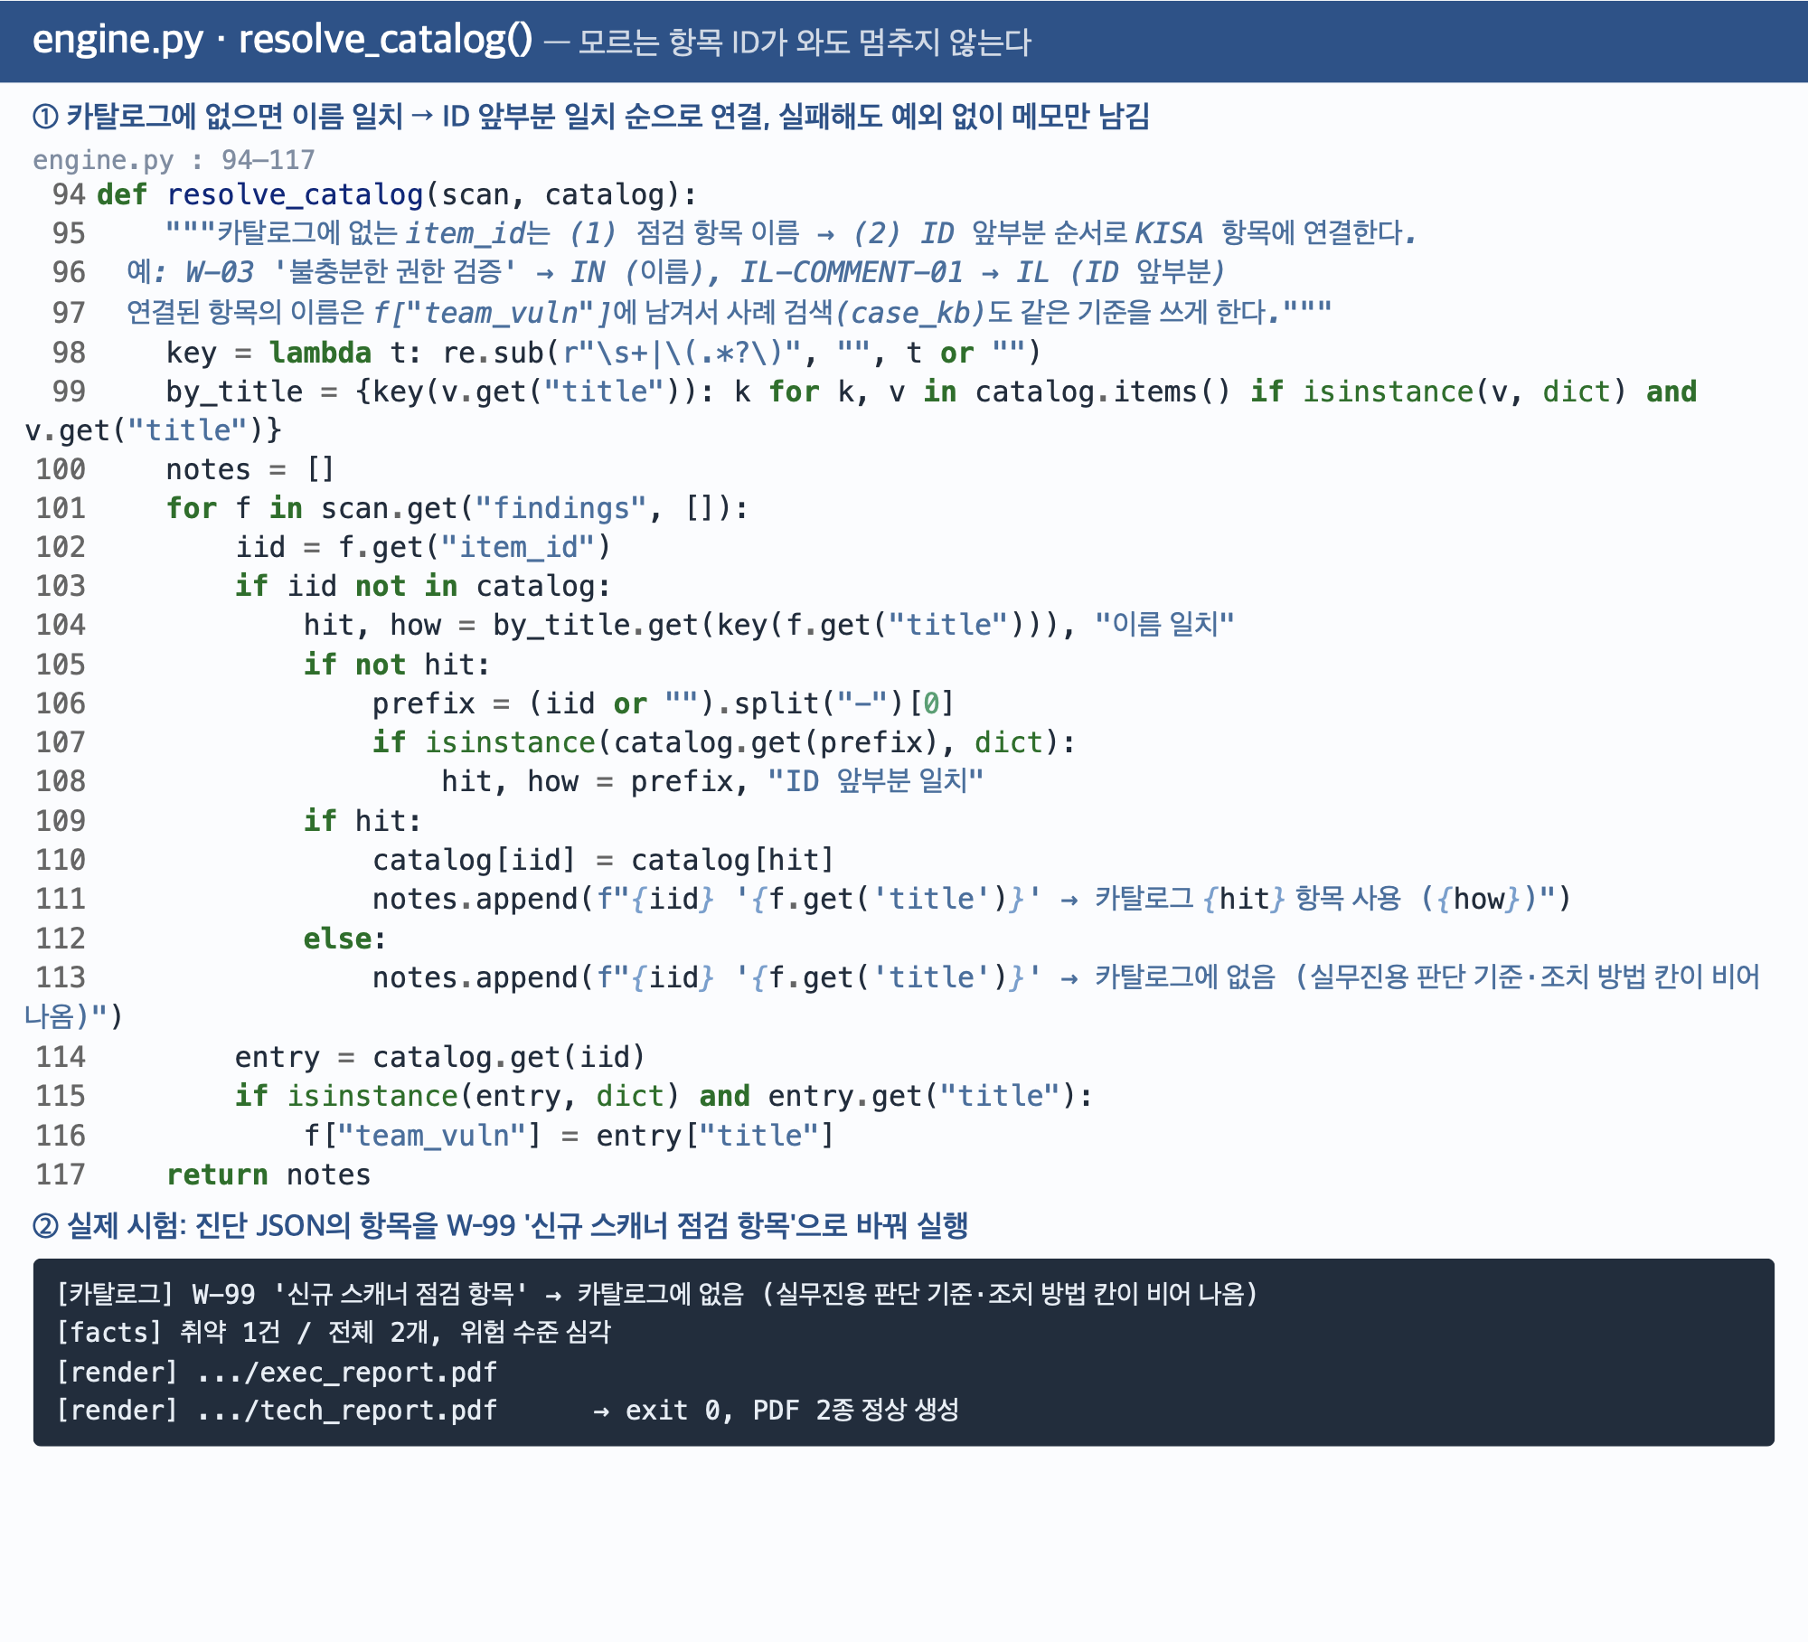
Q5
모르는 항목 ID
질문
스캐너가 업데이트되어 카탈로그에 없는 새 항목 ID(예: W-99)를 넘기면 엔진이 멈추나요?
답변 요점
이름 일치로 1차 연결
ID 앞부분으로 2차 연결
없으면 빈칸 + 콘솔 안내
W-99 시험: PDF 정상 생성
Notes:
멈추지 않습니다. engine.py의 resolve_catalog()가 카탈로그에 없는 항목 ID를 두 단계로 연결합니다.
먼저 점검 항목 이름이 같은 카탈로그 항목을 찾습니다. 예를 들어 W-03 '불충분한 권한 검증'은 이름이 같은 KISA 항목 IN으로 연결됩니다. 이름으로 못 찾으면 ID 앞부분으로 찾습니다. IL-COMMENT-01은 IL 항목으로 연결됩니다.
둘 다 실패해도 예외를 던지지 않고, '카탈로그에 없음, 판단 기준·조치 방법 칸이 비어 나옴'이라는 안내만 콘솔에 남깁니다. 템플릿은 카탈로그 값이 없으면 빈 값으로 처리합니다.
실제로 진단 JSON의 항목을 W-99 '신규 스캐너 점검 항목'으로 바꿔 실행해 봤고, 엔진은 정상 종료하고 PDF 두 개를 만들었습니다. 해당 칸만 비어 있었습니다.

Slide 20
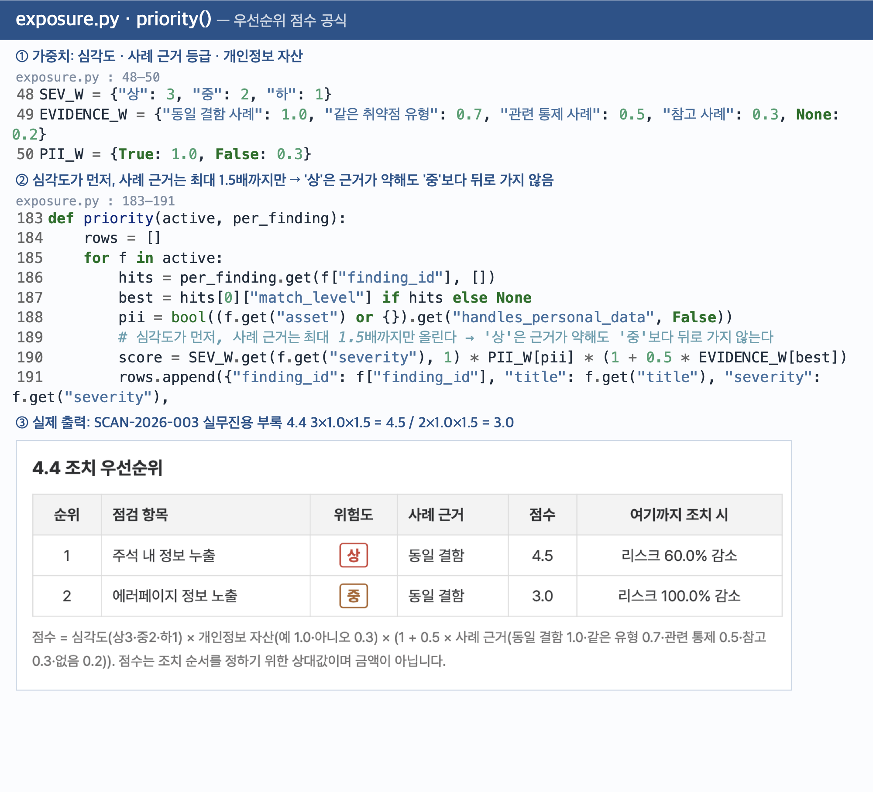
Q6
우선순위 점수
질문
실무진용 부록 4.4에서 '주석 내 정보 누출'은 4.5점, '에러페이지 정보 노출'은 3.0점입니다. 어떻게 계산되나요?
답변 요점
심각도 상3·중2·하1
개인정보 자산 1.0, 아니면 0.3
× (1 + 0.5 × 사례 근거)
3×1×1.5=4.5 / 2×1×1.5=3.0
Notes:
우선순위 점수는 심각도 점수 곱하기 개인정보 자산 가중치 곱하기 1 더하기 0.5 곱하기 사례 근거 점수입니다.
심각도는 상 3, 중 2, 하 1이고, 개인정보를 처리하는 자산이면 1.0, 아니면 0.3입니다. 사례 근거는 가장 좋은 검색 결과의 등급으로, 동일 결함 1.0, 같은 유형 0.7, 관련 통제 0.5, 참고 0.3, 없음 0.2입니다.
SCAN-2026-003에서 '주석 내 정보 누출'은 심각도 상, 개인정보 자산, 동일 결함 사례가 있어서 3 × 1.0 × 1.5 = 4.5점입니다. '에러페이지 정보 노출'도 개인정보 자산이고 동일 결함 사례가 있지만 심각도가 중이라 2 × 1.0 × 1.5 = 3.0점입니다.
사례 근거는 최대 1.5배까지만 올라가도록 해서, 심각도가 '상'인 항목은 근거가 약해도 '중'보다 뒤로 가지 않게 했습니다. 공식은 부록에 그대로 공개합니다.

Slide 21
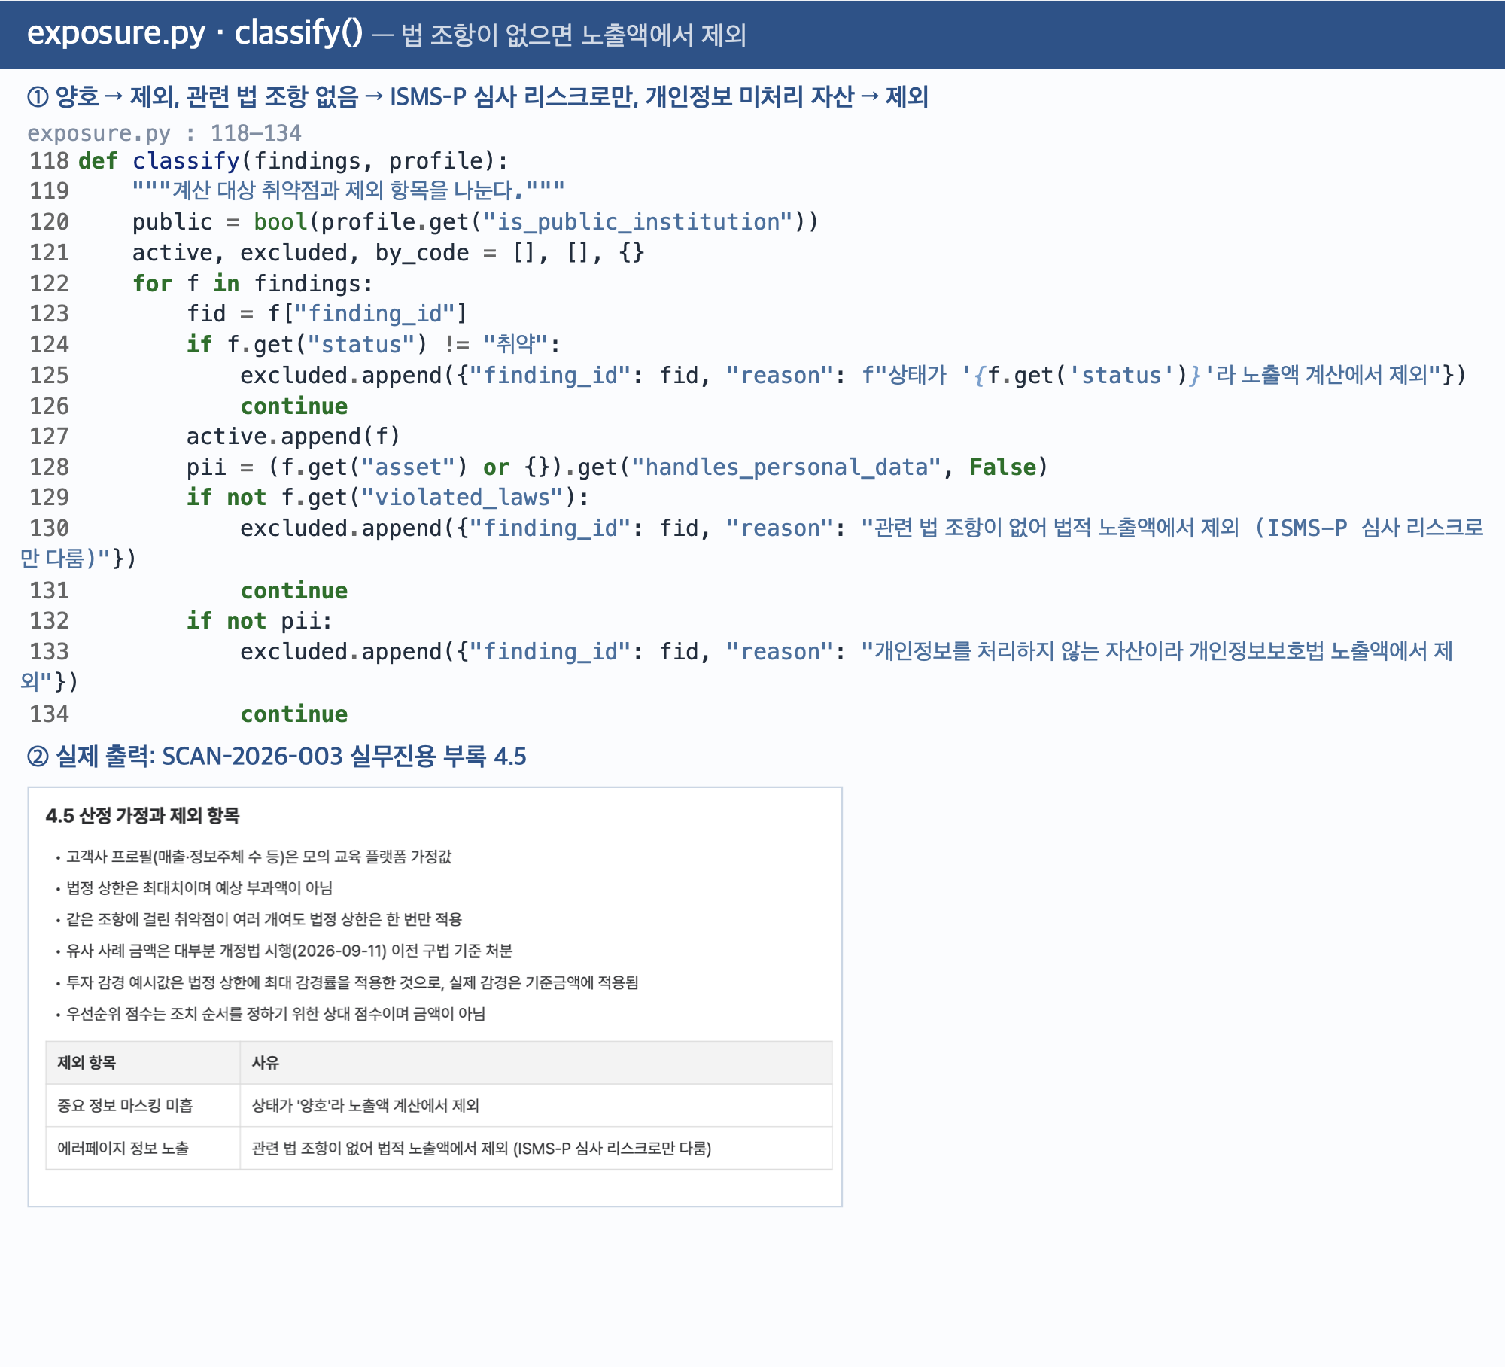
Q7
노출액 제외
질문
'에러페이지 정보 노출'은 위험도가 '중'인데 왜 과징금 계산에서 빠졌나요?
답변 요점
관련 법 조항 매핑 없음
→ ISMS-P 심사 리스크로만
양호·비개인정보 자산도 제외
제외 사유는 부록 4.5에 공개
Notes:
과징금은 법 조항 위반을 근거로 매겨지기 때문에, 관련 법 조항이 없는 취약점은 법적 노출액에 넣지 않습니다.
'에러페이지 정보 노출'은 법적 영향 분석 모듈에서 ISMS-P 2.10.3 공개서버 보안에만 매핑되었고, 관련 법 조항(violated_laws)은 없었습니다. 그래서 exposure.py의 classify()가 '관련 법 조항이 없어 법적 노출액에서 제외, ISMS-P 심사 리스크로만 다룸'으로 분류했습니다.
같은 함수가 상태가 양호인 항목, 개인정보를 처리하지 않는 자산, 아직 시행 전인 조문, 민간 기업에 적용되지 않는 공공기관 의무 조항도 제외합니다.
제외한 항목과 이유는 모두 실무진용 부록 4.5에 표로 남겨서, 왜 빠졌는지 확인할 수 있습니다.

Slide 22
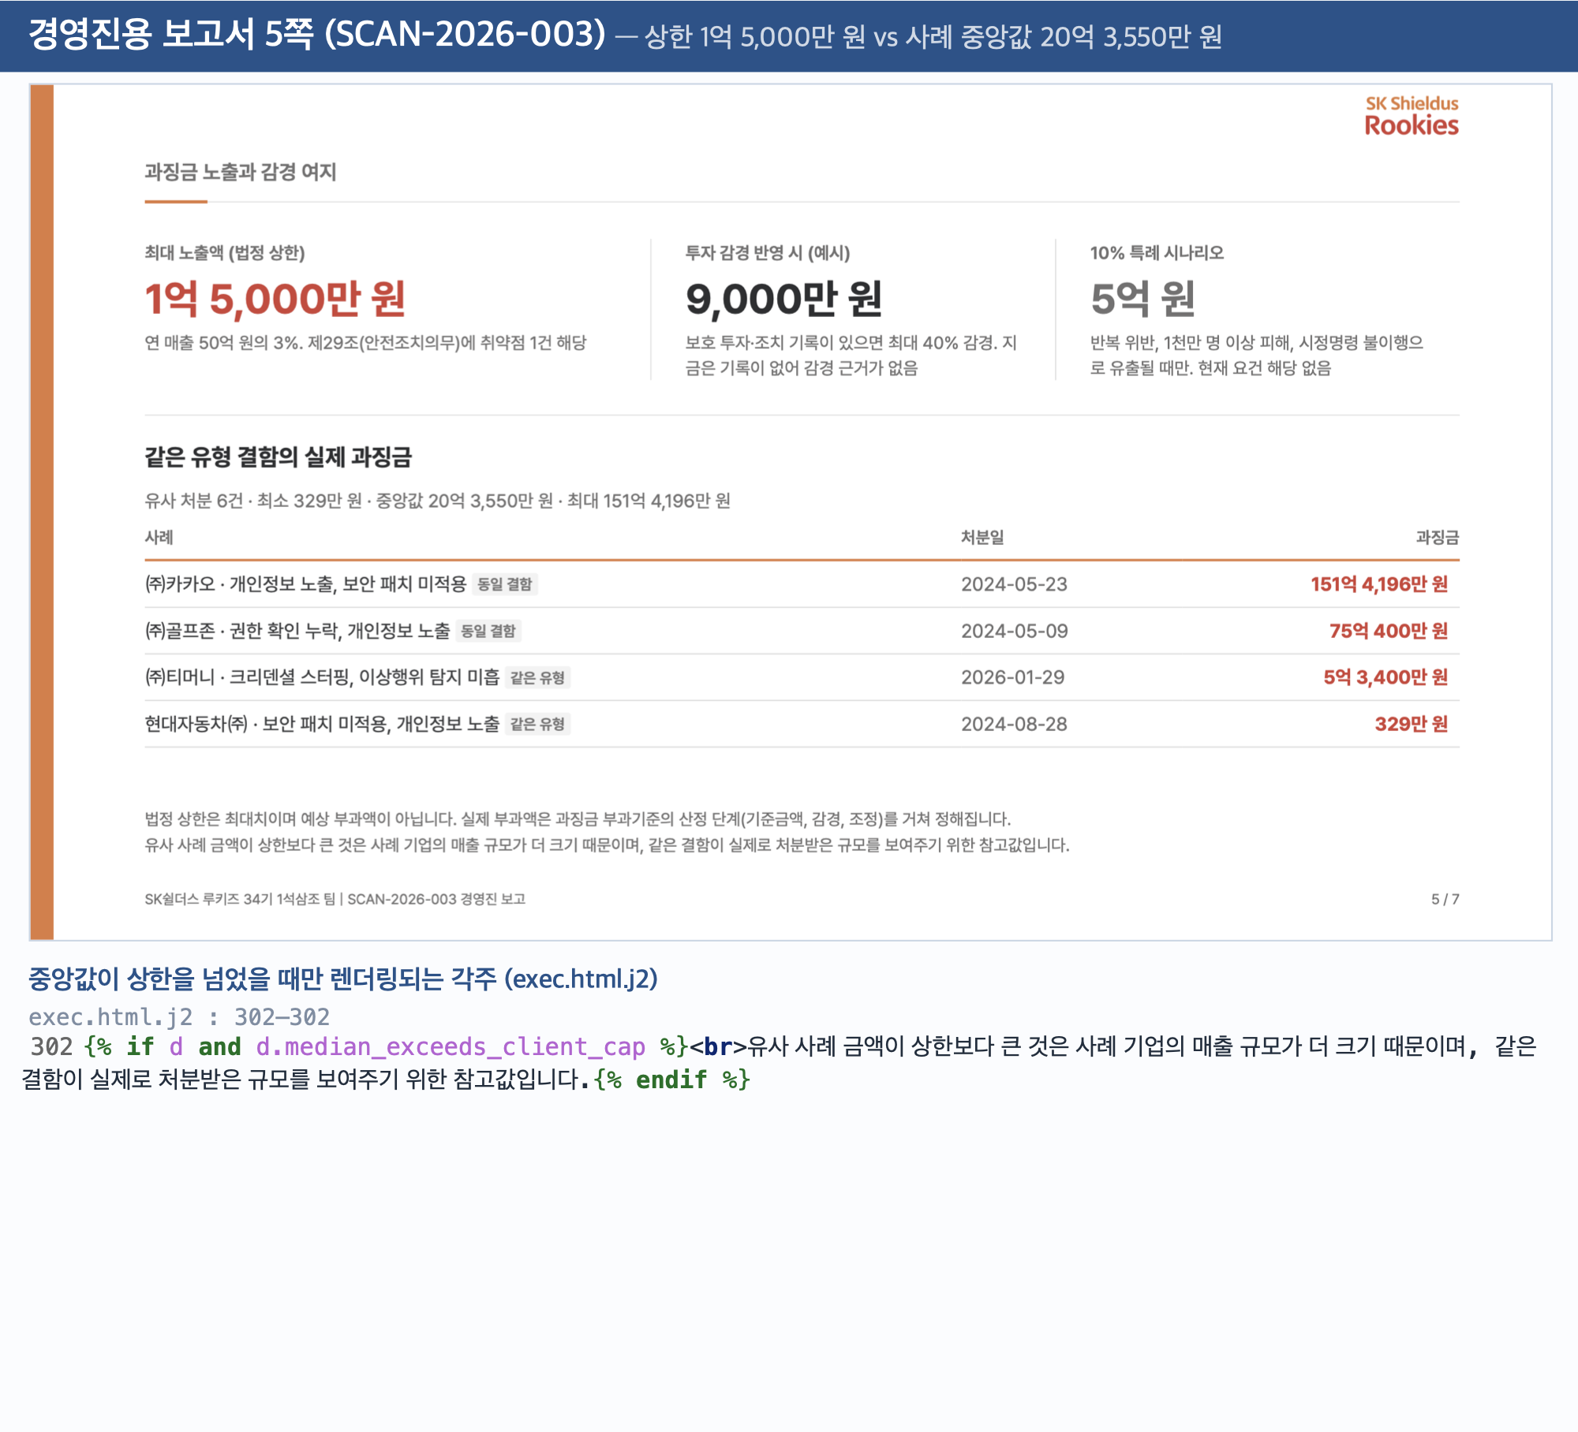
Q8
상한 vs 사례 중앙값
질문
경영진용 5쪽에서 법정 상한은 1억 5,000만 원인데 사례 중앙값은 20억 3,550만 원입니다. 혼란스럽지 않나요?
답변 요점
상한은 최대치, 사례는 참고값
조건부 각주가 자동 출력
사례 금액은 표에만 표시
LLM 문장에는 금액 0건
Notes:
SCAN-2026-003 경영진용 보고서의 실제 장표입니다. 고객사의 법정 상한은 매출 50억 원의 3%인 1억 5,000만 원이고, 같은 유형 결함으로 처분받은 사례 6건의 중앙값은 20억 3,550만 원입니다.
이 차이는 코드가 감지합니다. 중앙값이 상한을 넘으면 장표 아래에 '유사 사례 금액이 상한보다 큰 것은 사례 기업의 매출 규모가 더 크기 때문이며, 같은 결함이 실제로 처분받은 규모를 보여주기 위한 참고값'이라는 각주가 자동으로 붙습니다.
또 사례 금액은 표 안에서만 보여주고, 경영진용 결론 문장에는 들어가지 않습니다. LLM이 금액을 모르기 때문입니다. 비교 실험에서 LLM 단독은 요약에 '최대 213억 원'처럼 사례 금액을 쓴 경우가 5번 있었지만 보고서 엔진은 0번이었습니다.

Slide 23
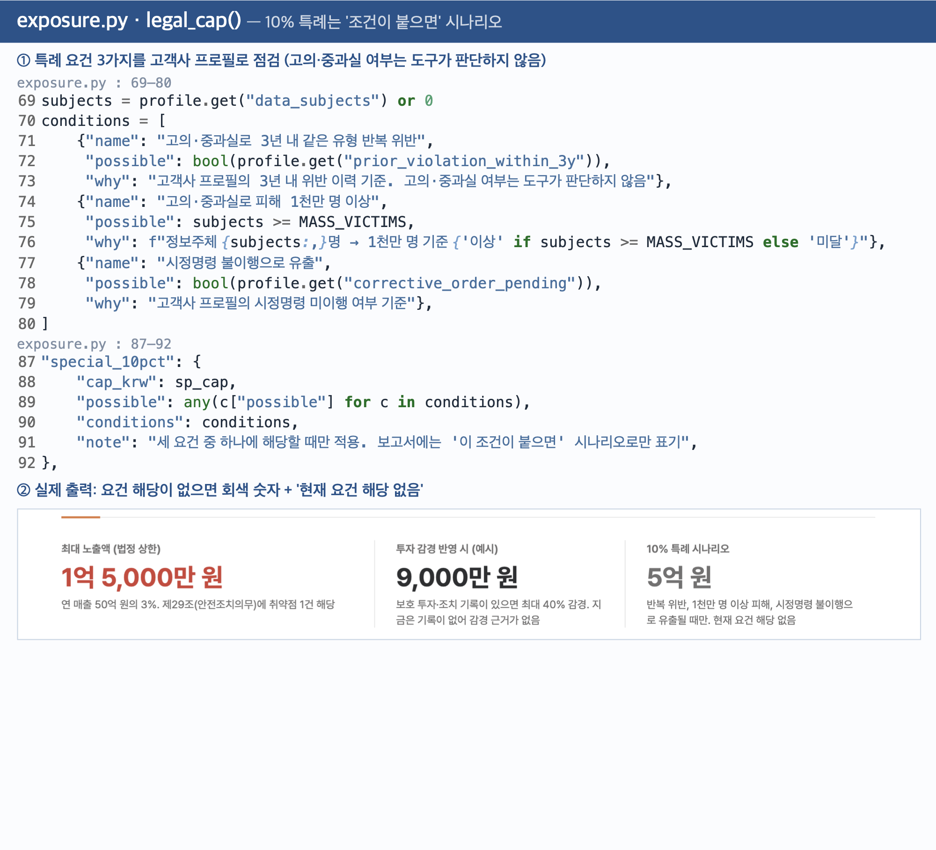
Q9
10% 특례 시나리오
질문
요건에 해당하지 않는 '10% 특례 시나리오(5억 원)'를 왜 굳이 보여주나요?
답변 요점
요건 3가지를 코드로 점검
해당 없으면 회색 + '해당 없음'
대응을 잘못했을 때의 상한
예상액이 아닌 시나리오
Notes:
개정 개인정보 보호법은 원칙적으로 매출의 3%가 상한이지만, 고의·중과실로 3년 내 같은 유형을 반복 위반하거나, 1천만 명 이상 피해가 나거나, 시정명령을 이행하지 않아 유출되면 10%까지 올라갑니다. 이 고객사라면 매출 50억 원의 10%인 5억 원입니다.
exposure.py의 legal_cap()이 세 요건을 고객사 프로필로 점검합니다. 지금은 위반 이력도 없고 정보주체도 12만 명이라 해당하지 않아서, 장표에는 숫자를 회색으로 두고 '현재 요건 해당 없음'이라고 씁니다. 고의·중과실 여부는 도구가 판단하지 않는다는 점도 부록에 밝혔습니다.
보여주는 이유는, 지금 대응을 미루다 시정명령을 이행하지 못하는 등 상황이 나빠지면 상한이 1억 5,000만 원에서 5억 원으로 올라간다는 것을 경영진이 함께 보고 조치 시점을 판단할 수 있게 하려는 것입니다. 예상 부과액이 아니라 '이 조건이 붙으면'이라는 시나리오로만 표기합니다.

Slide 24
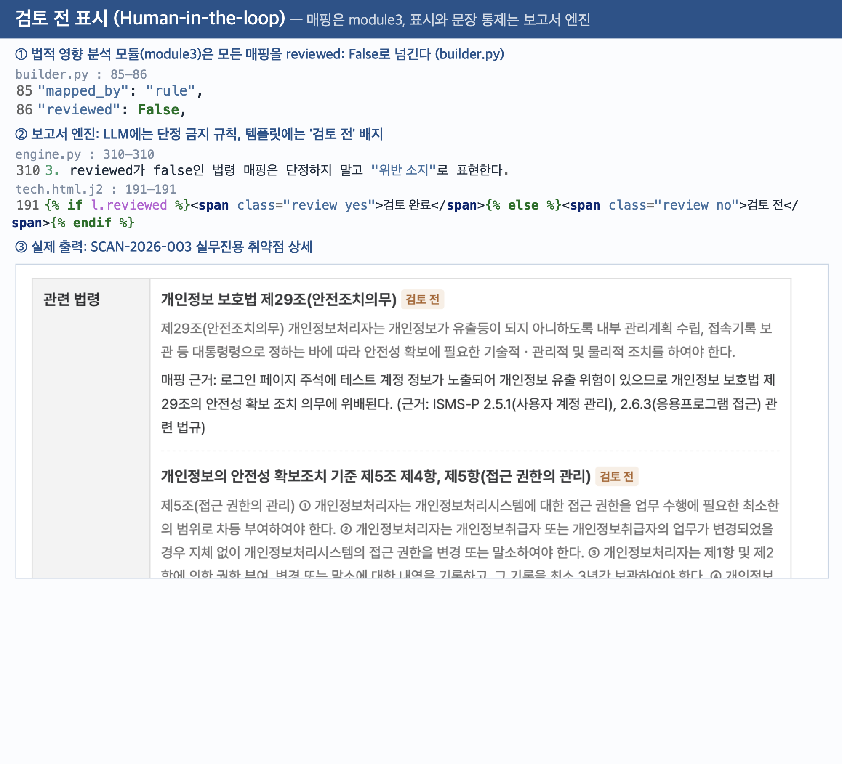
Q10
검토 전 표시
질문
AI가 법령과 인증기준을 자동으로 매핑했는데, 왜 '검토 전' 상태를 따로 두었나요?
답변 요점
module3가 reviewed: False로 전달
보고서에 '검토 전' 배지
LLM은 '위반 소지'로만 서술
검토 전 건수를 결론에 명시
Notes:
법적 책임과 관련된 내용이라 자동 매핑을 그대로 확정하지 않고, 사람이 확인하는 단계를 남겨 두었습니다.
법령과 ISMS-P 매핑은 팀의 법적 영향 분석 모듈인 module3가 하는데, 모든 매핑을 reviewed: False로 넘깁니다. 담당자가 확인한 뒤에 True로 바꾸는 구조입니다.
보고서 엔진은 이 값을 세 군데에서 씁니다. 첫째, 템플릿이 검토하지 않은 매핑에 주황색 '검토 전' 배지를 붙입니다. 둘째, LLM 프롬프트 규칙 3번으로, reviewed가 false인 법령은 단정하지 말고 '위반 소지'로 쓰게 합니다. 셋째, 검토 전 매핑 건수를 세어 실무진용 1.3절과 경영진용 결정 사항 장표에 적고, 경영진용 법령 장표에는 '확정 전까지는 위반 소지로 보아야 한다'는 각주를 붙입니다.
자동화로 빠르게 초안을 만들면서도, 법적 판단의 최종 확인은 사람에게 남기는 장치입니다.

